Slide 1
Besturingssystemen
I Architectuur van besturingssystemen (theorie, 45%)
II Unix/Linux (labo, 55%)
    Linux commando’s
    Bash scripts
    Programmeren systeemaanroepen (in C)

Slide 2
overzicht besturingssystemen
basisbegrippen computerarchitectuur
  instructiecyclus
  kernelmodus ↔ gebruikersmodus
  input/output
  interrupts
  geheugenhiërarchie
doel en functie
kenmerken van moderne besturingssystemen
overzicht Windows NT & Unix/Linux

Slide 3
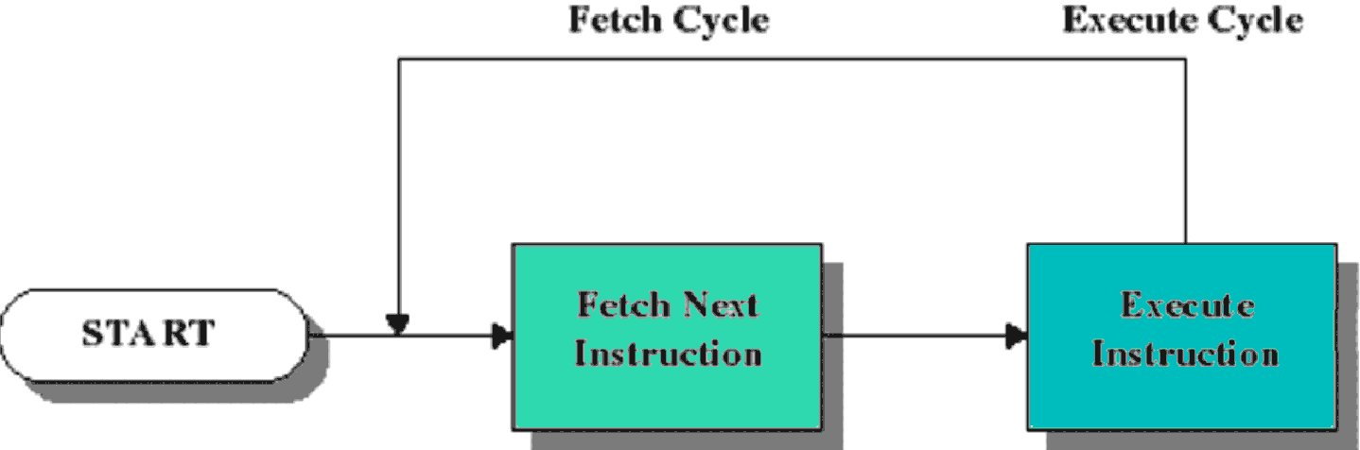
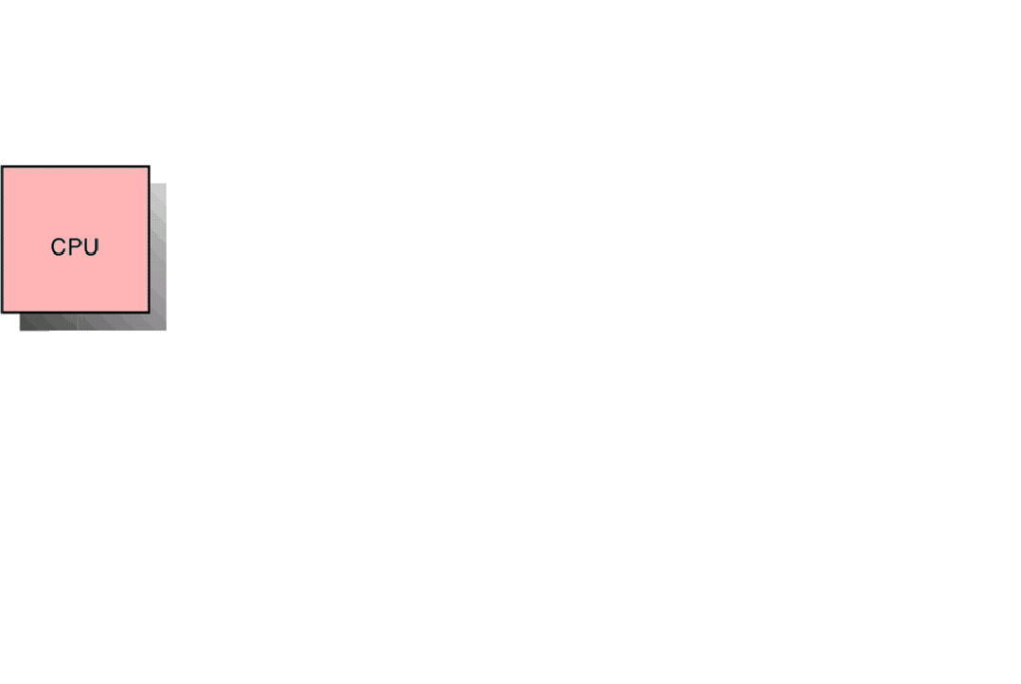
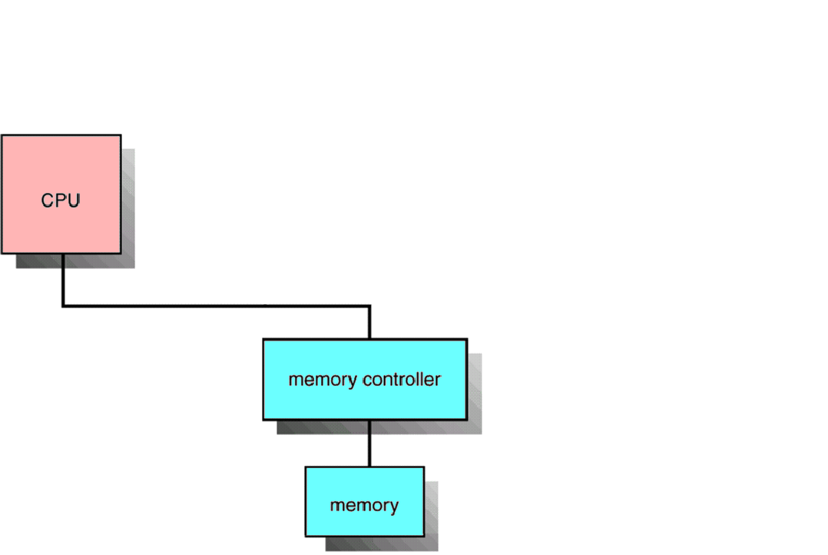

Slide 4
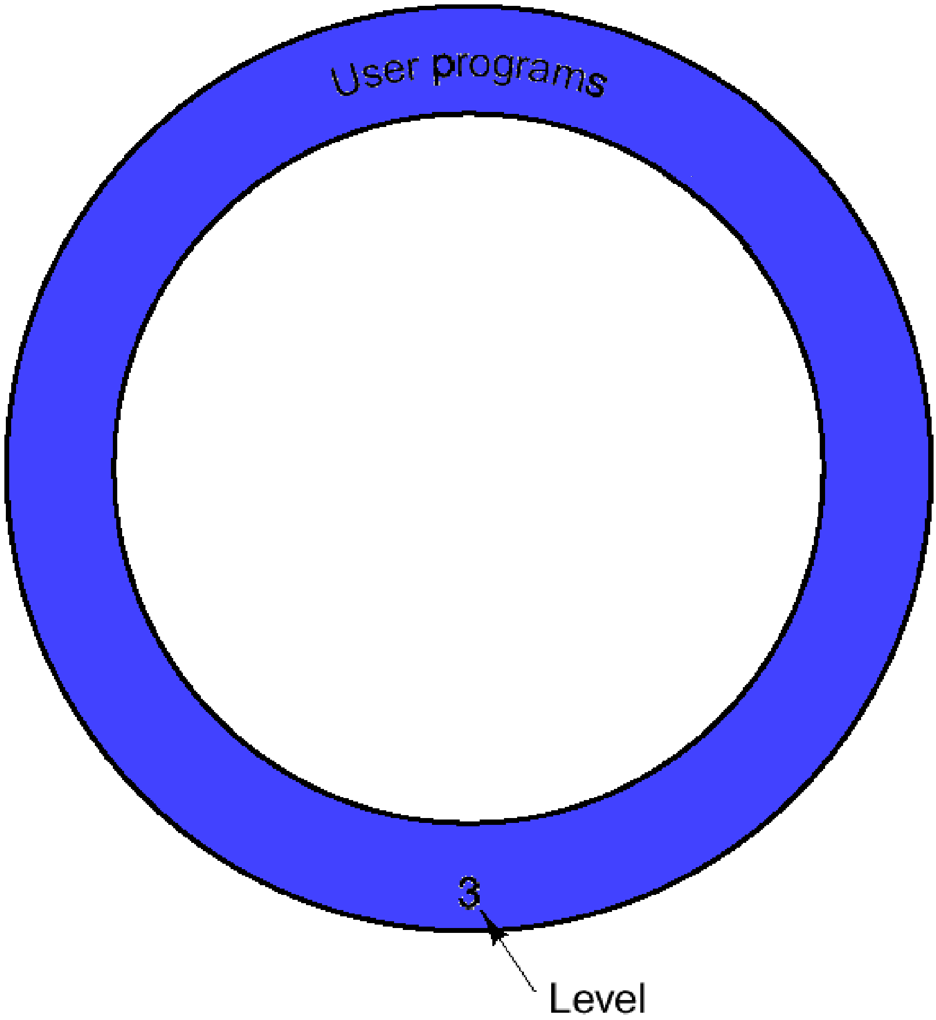
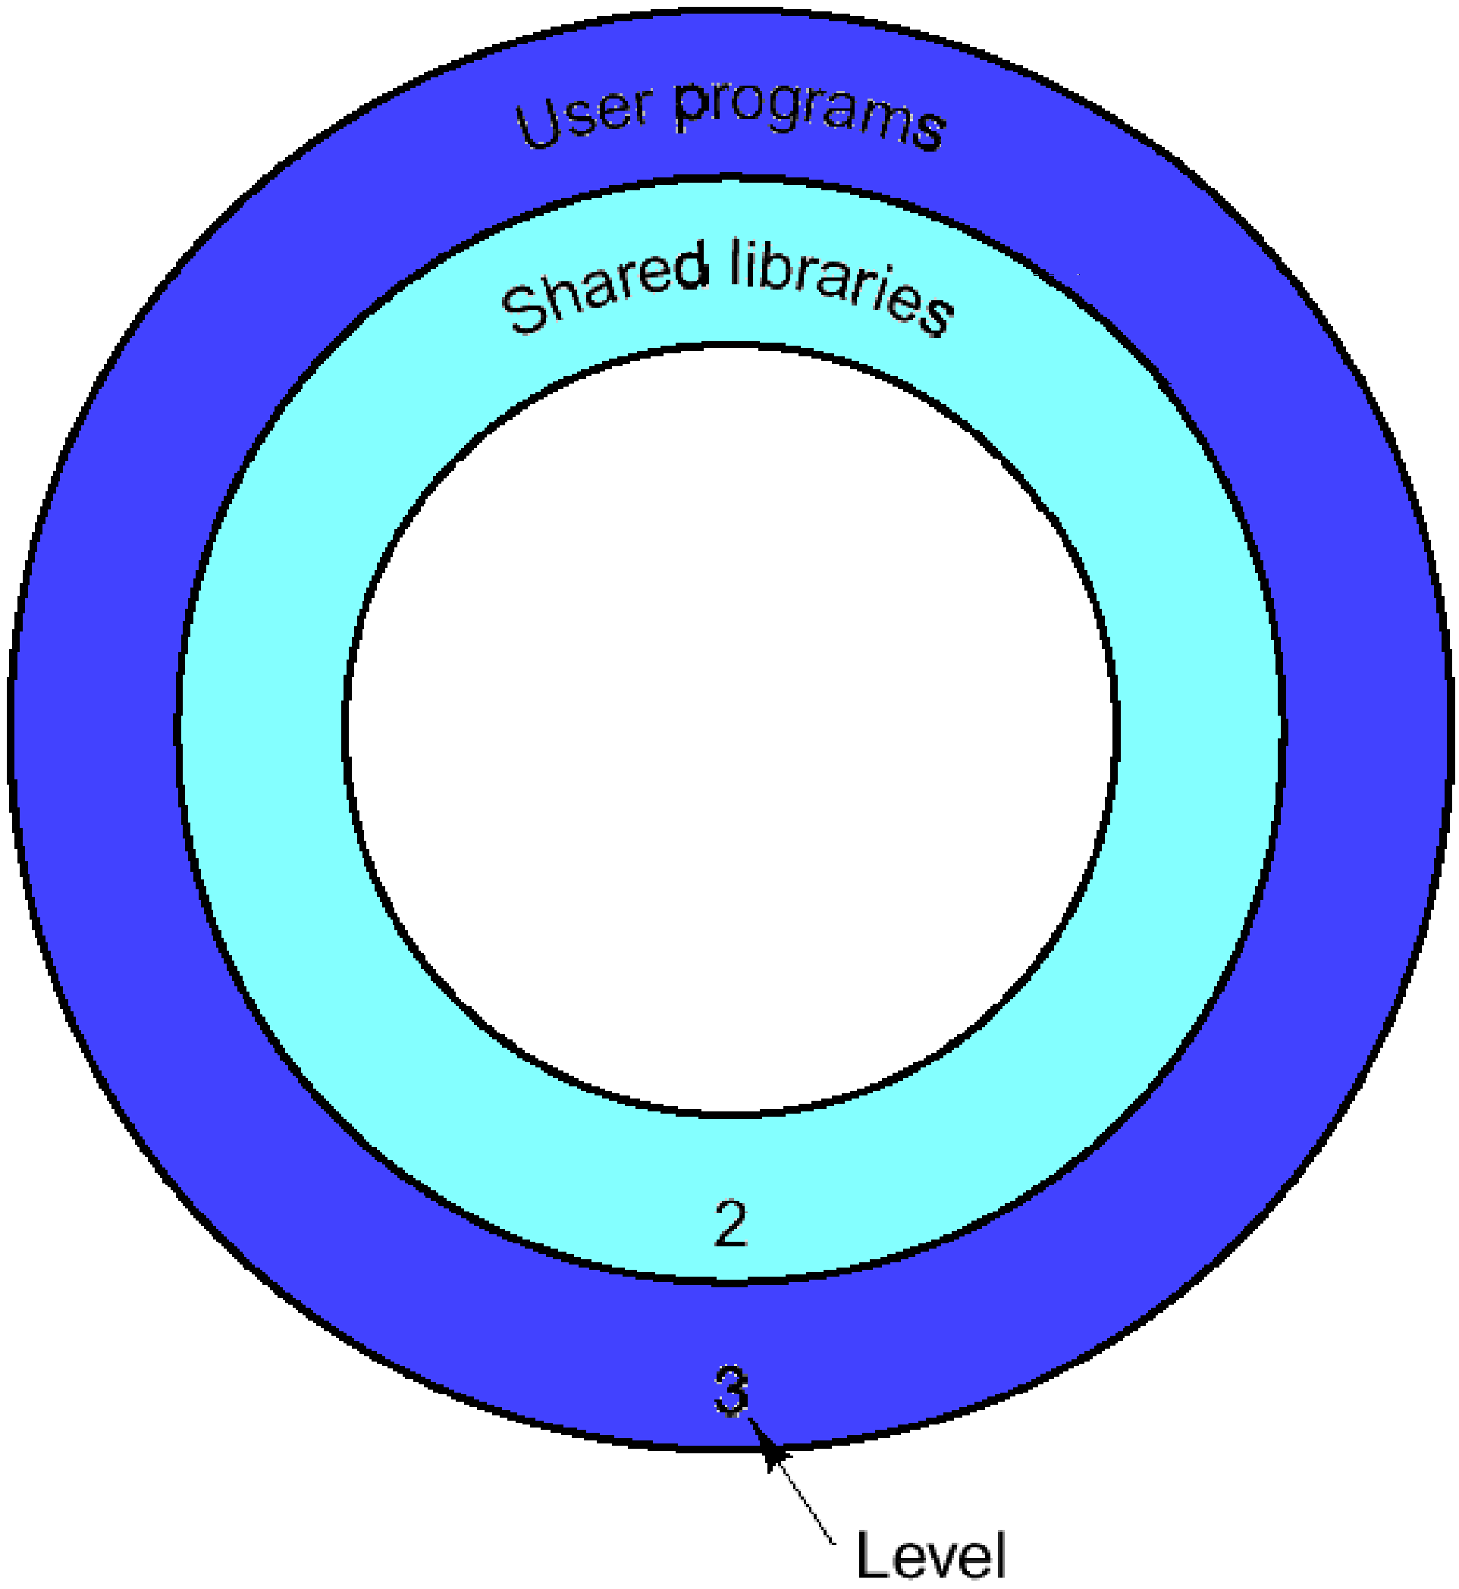
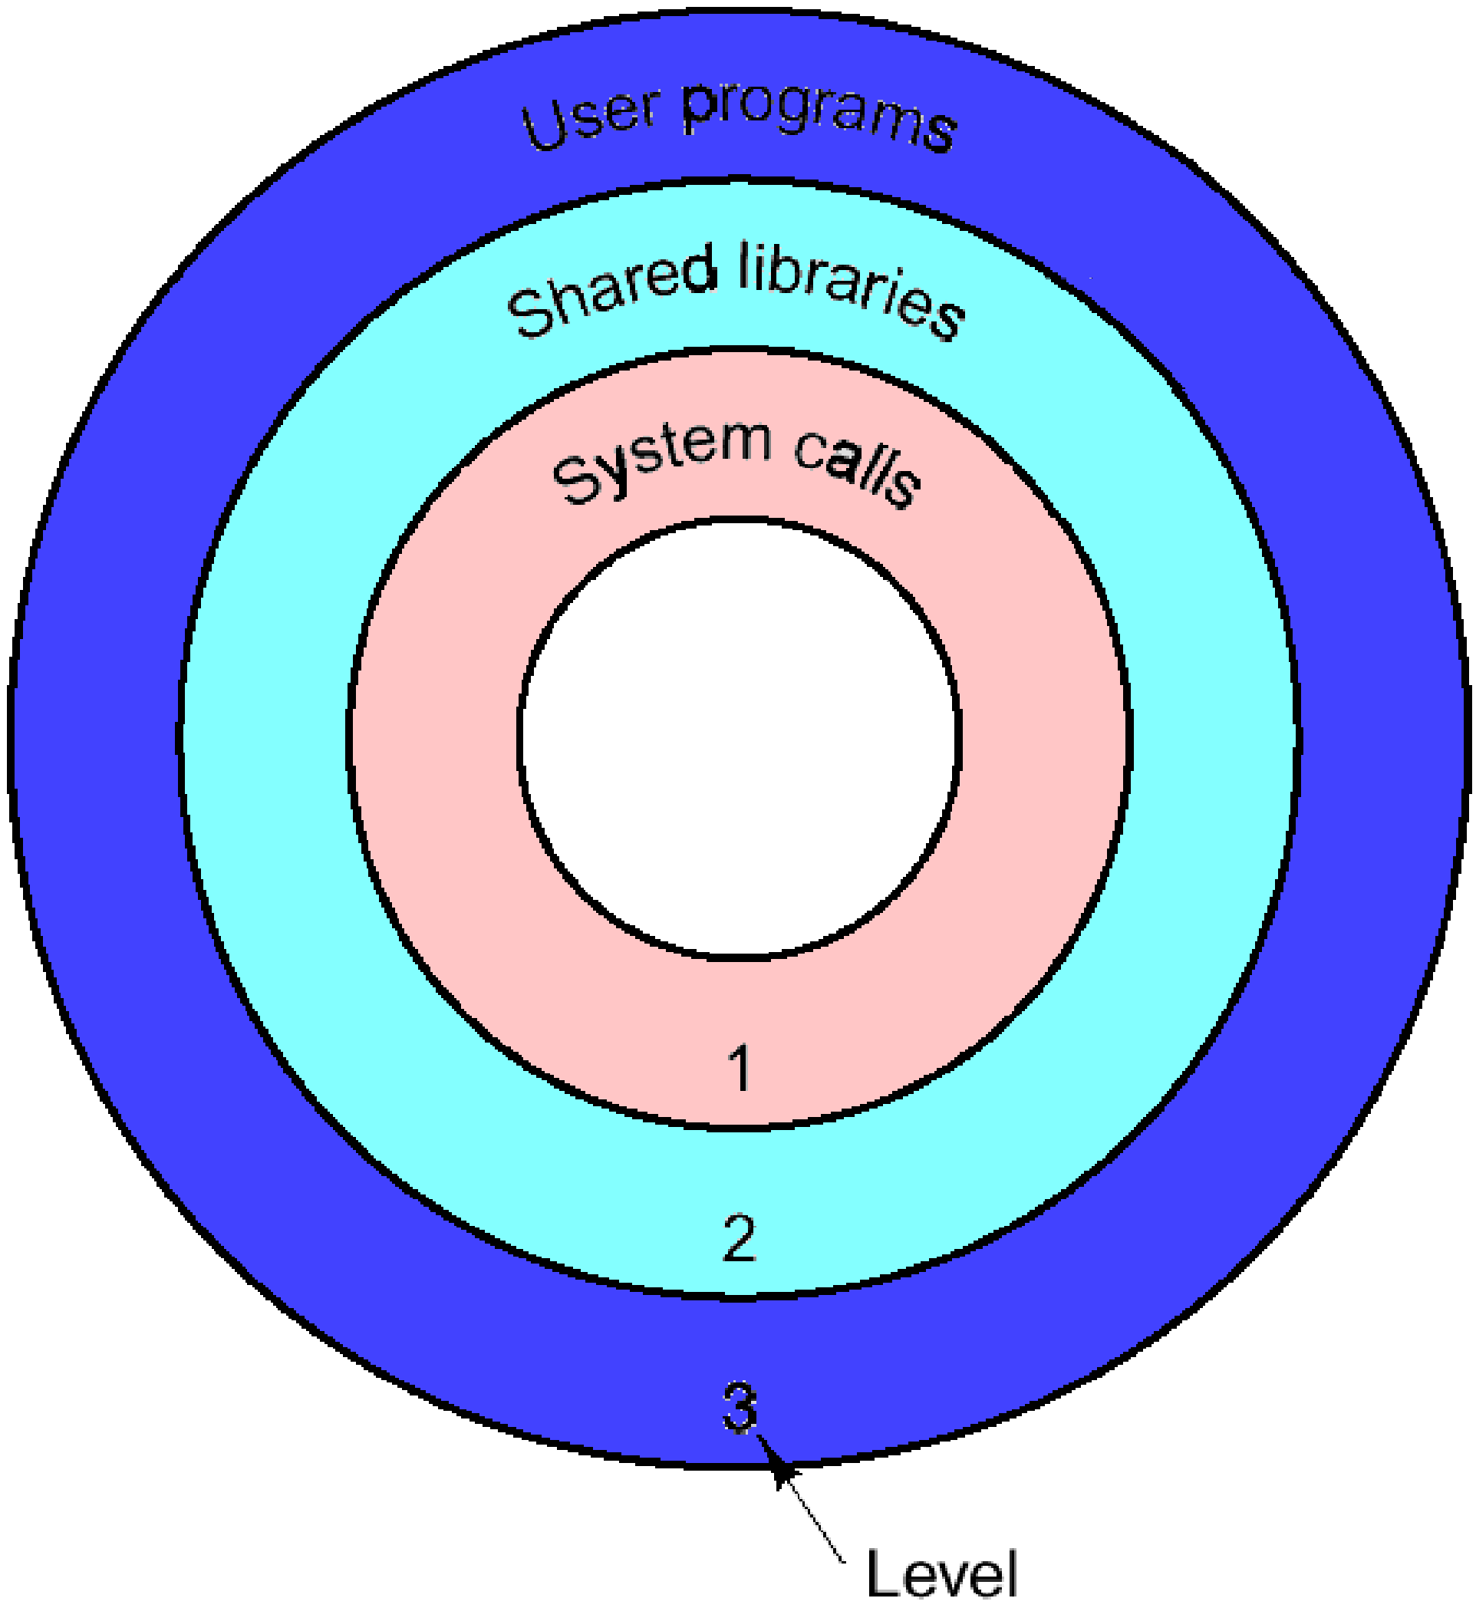
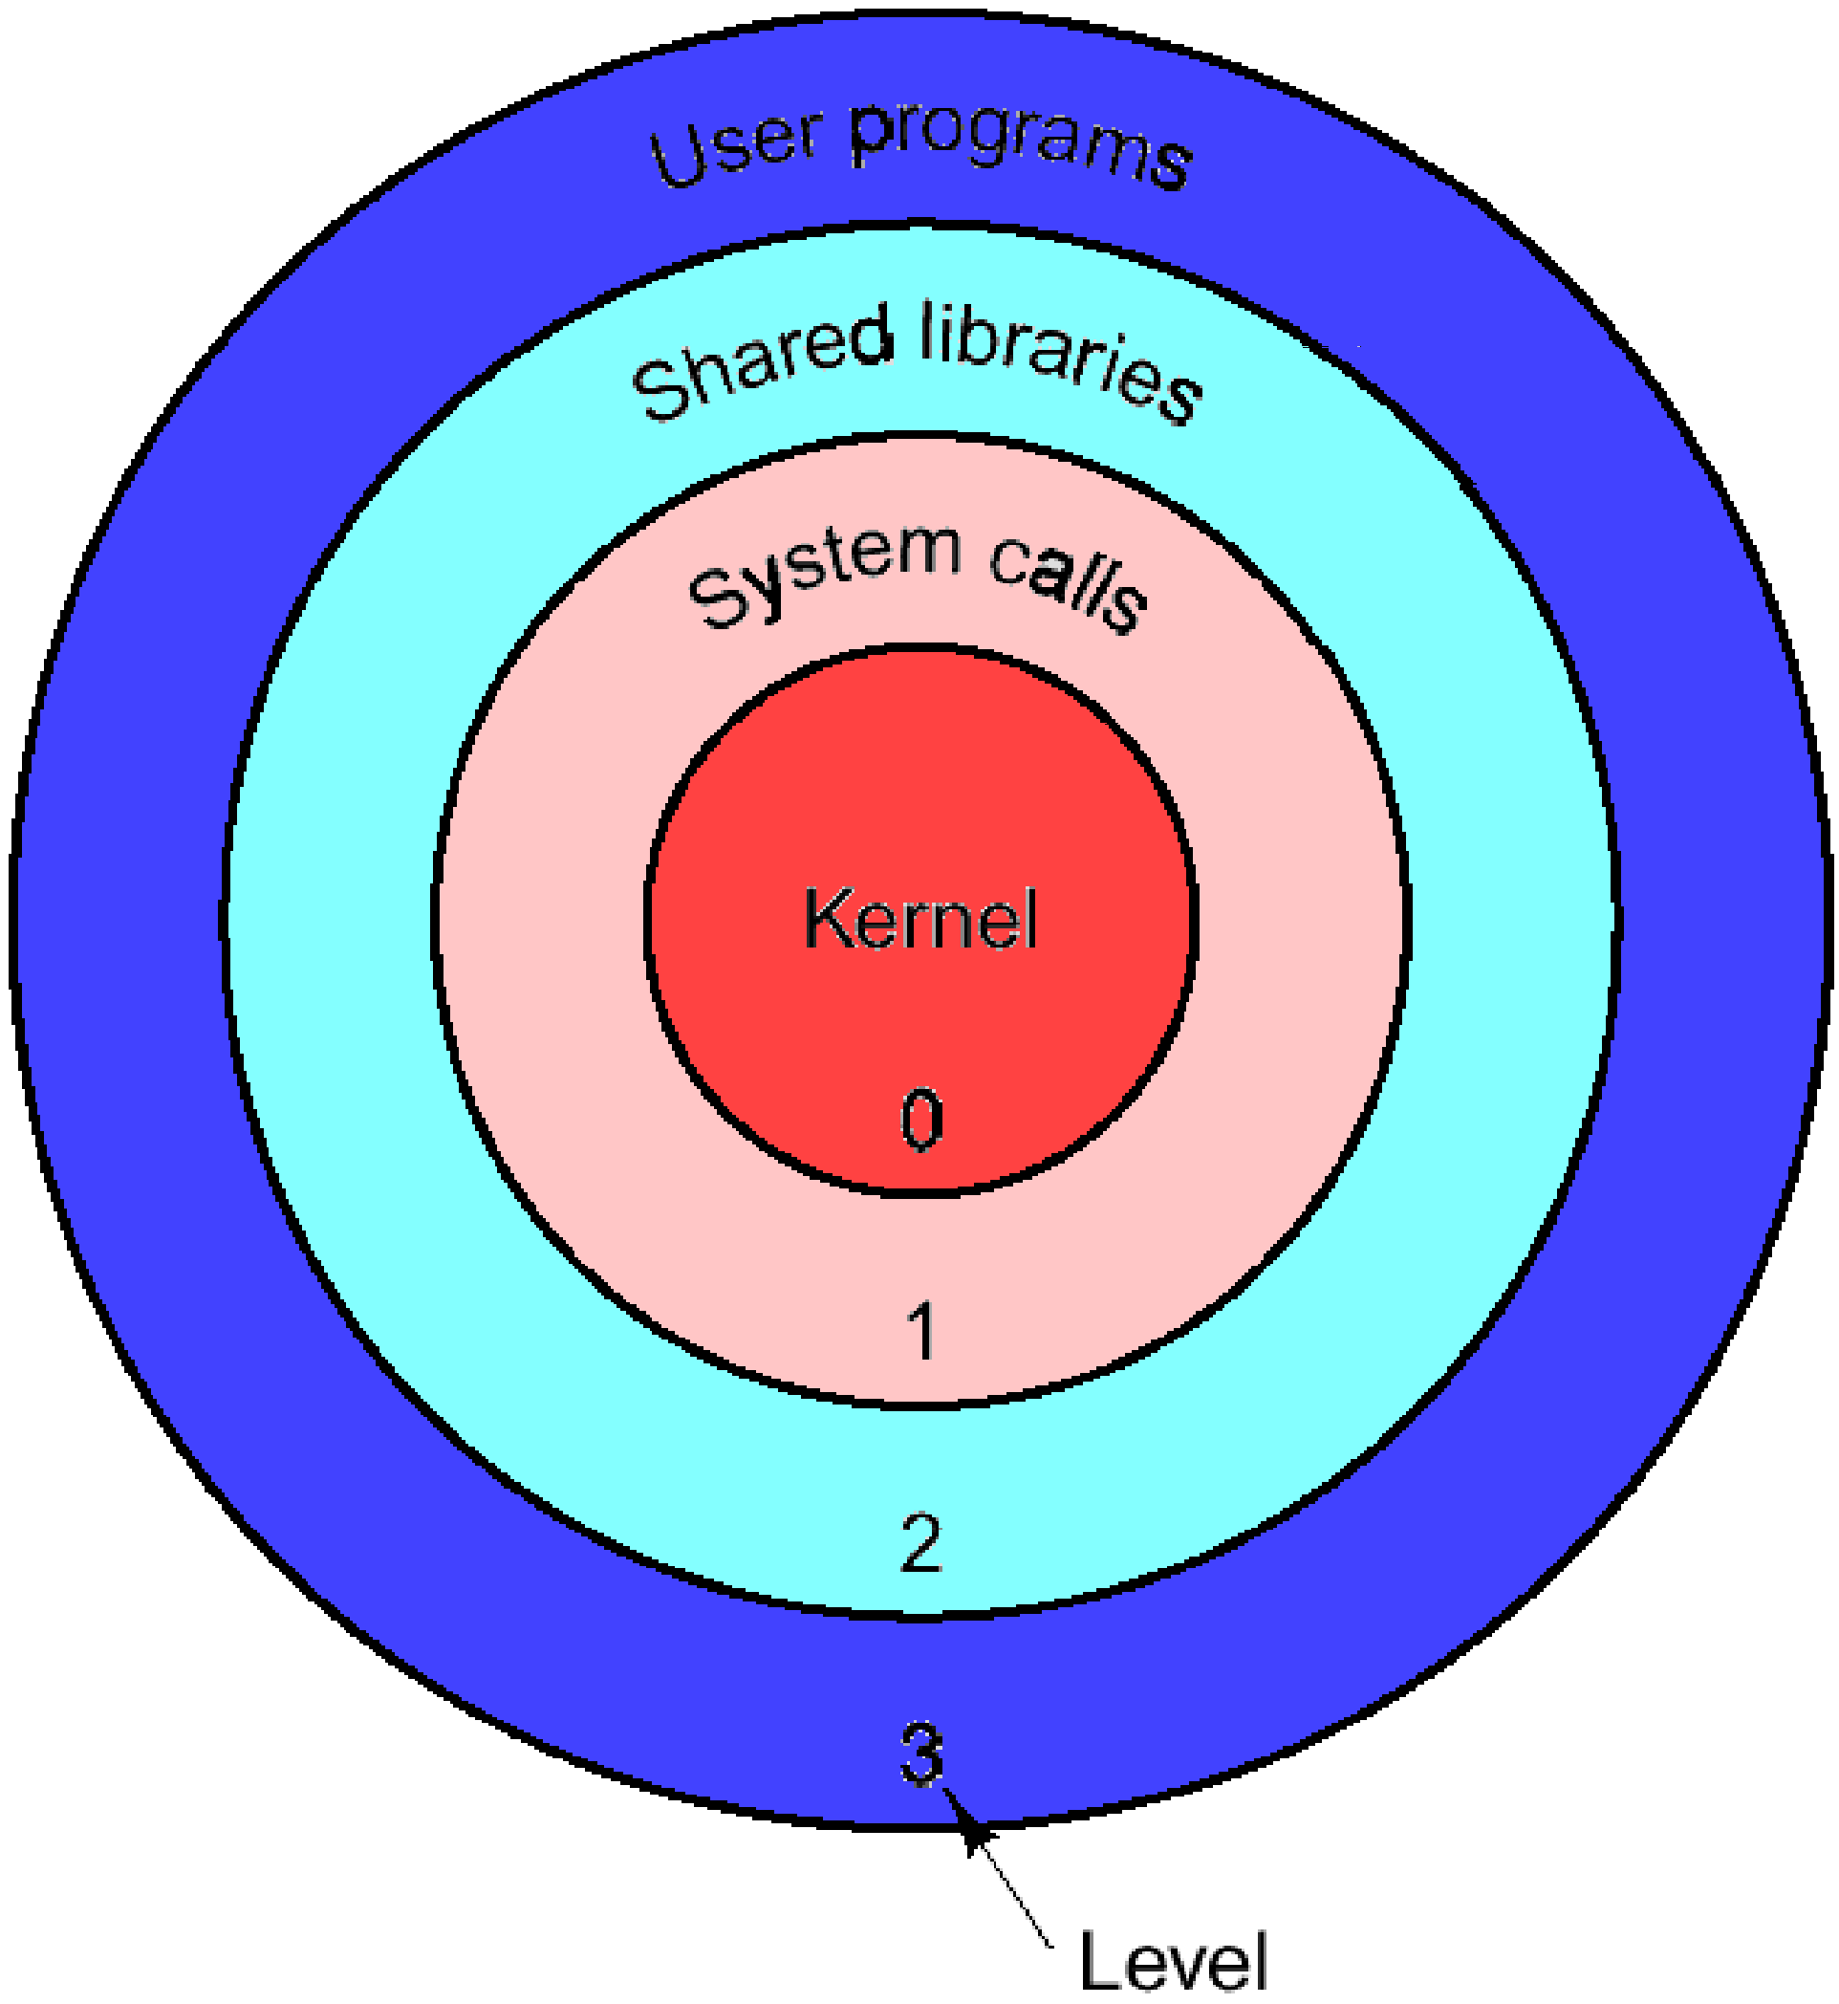
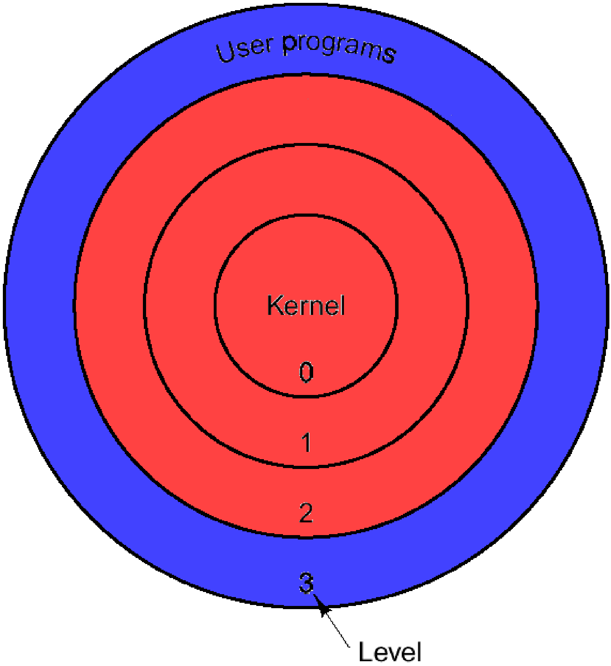

Slide 6
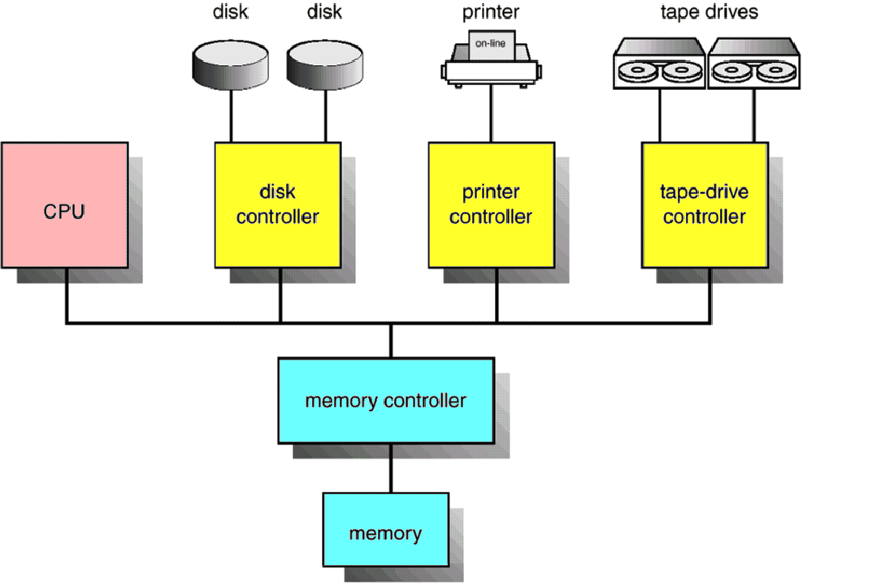
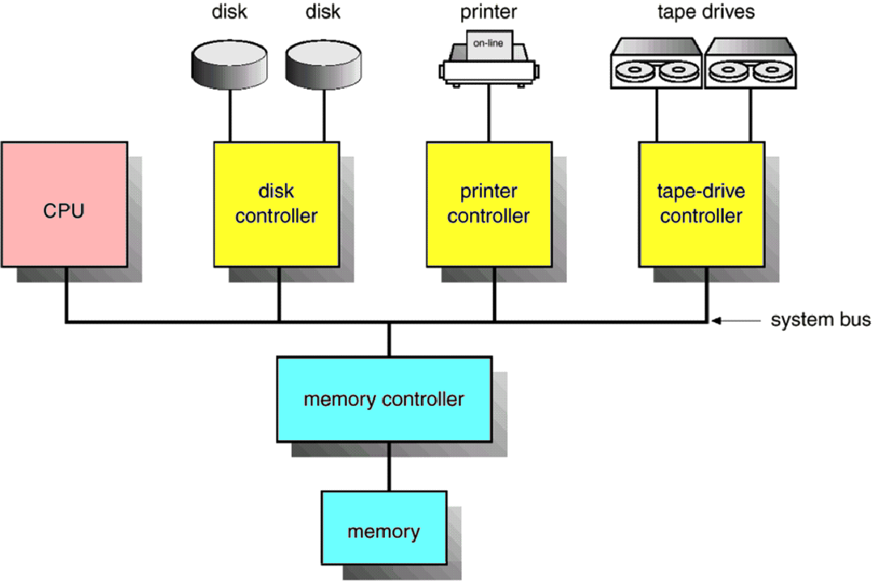

Slide 7
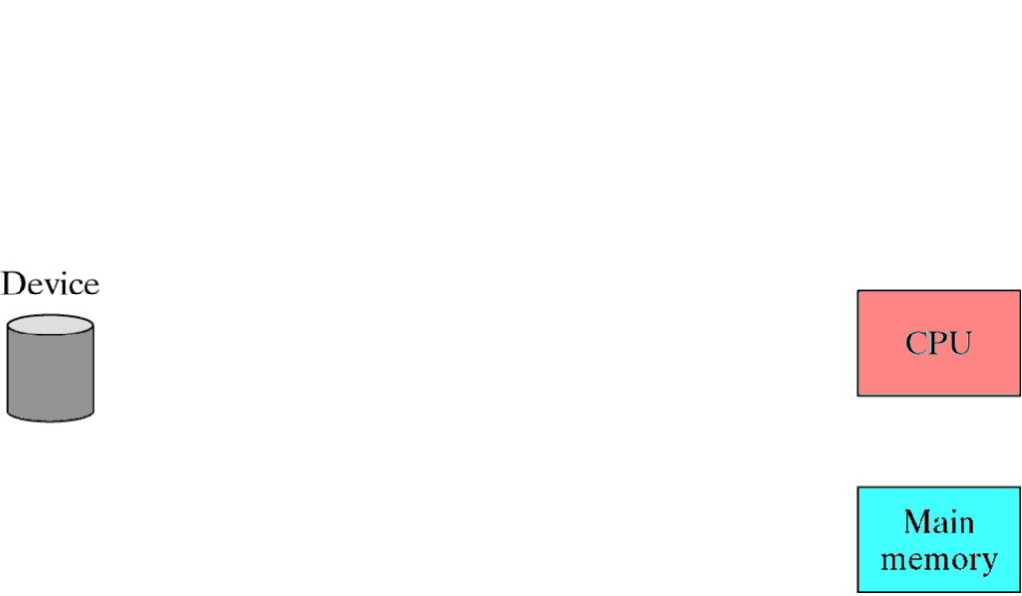
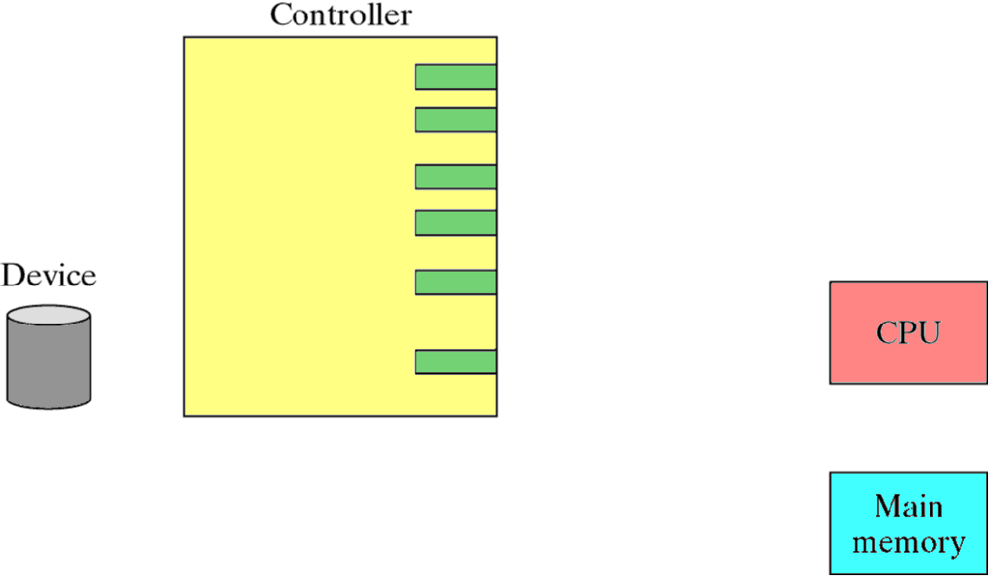
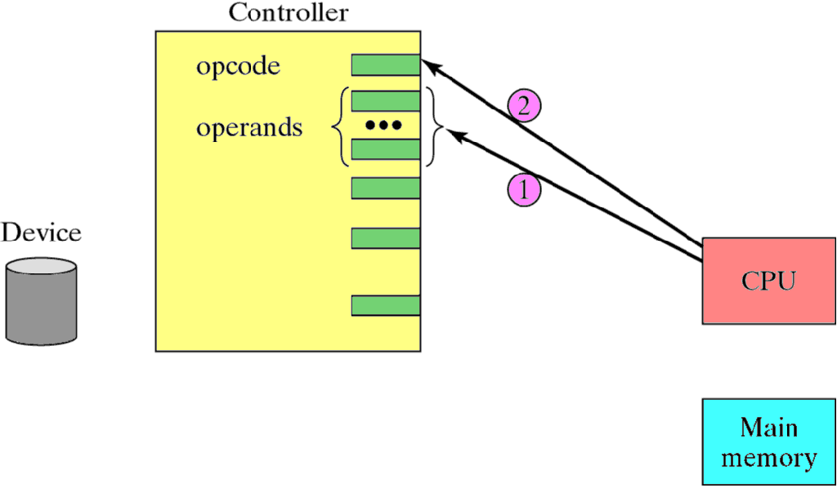
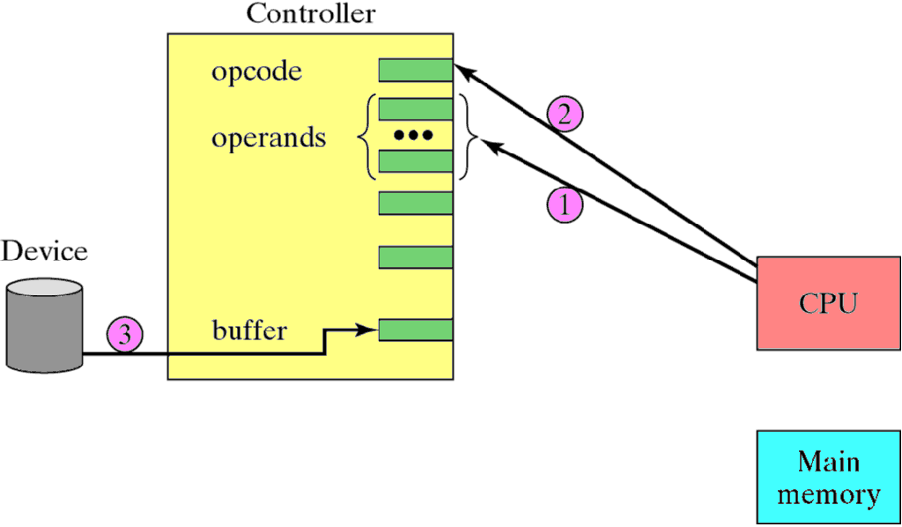
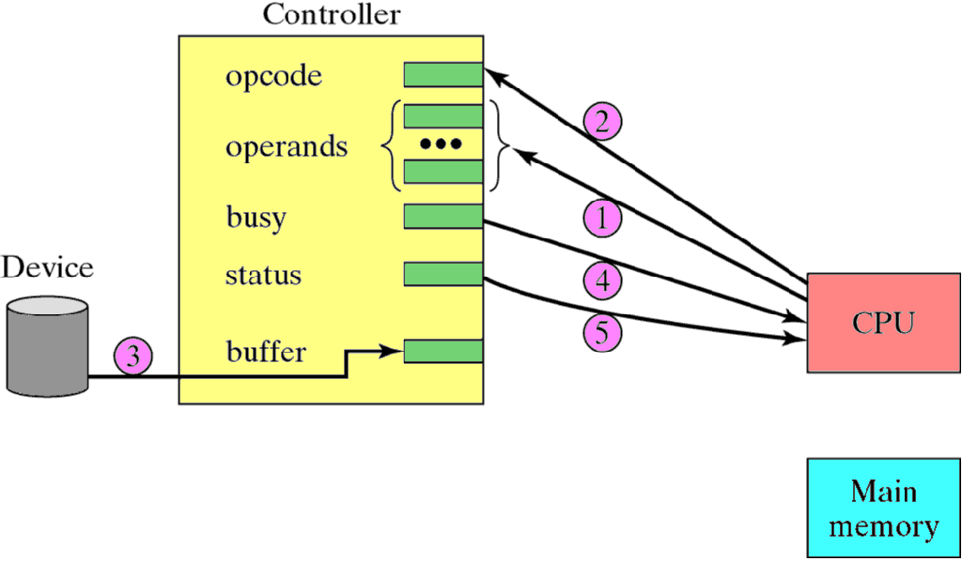
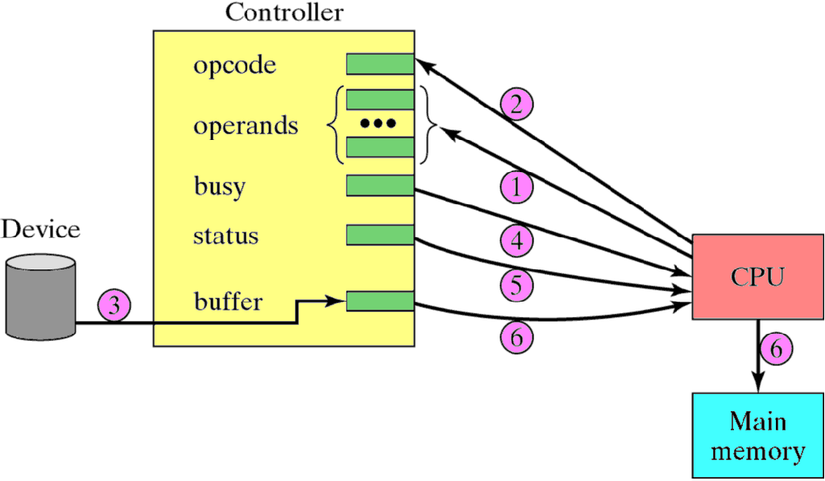
I/O

Slide 8
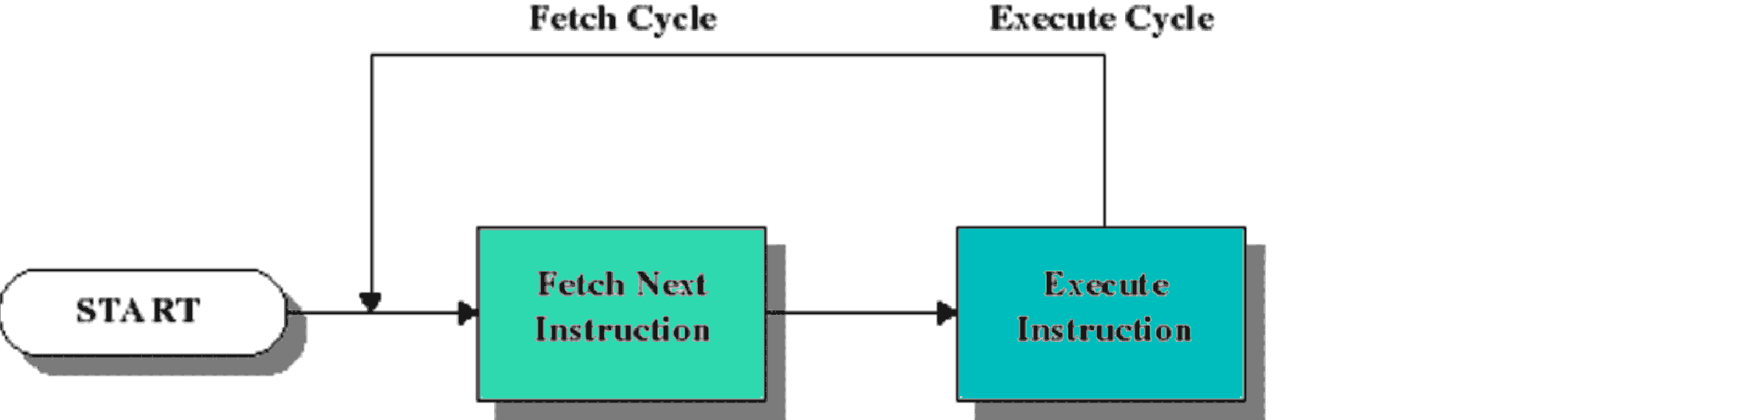
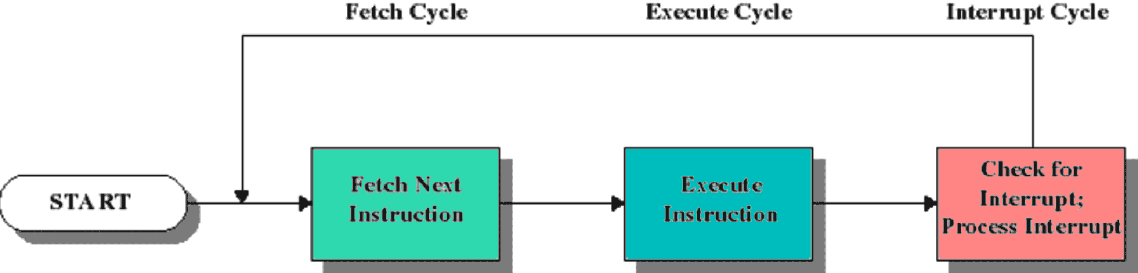
Interrupts

Slide 9
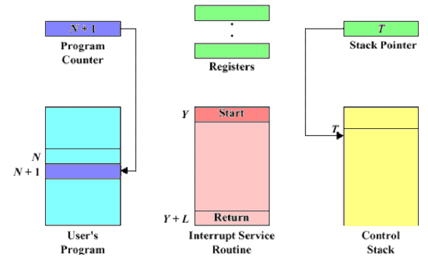
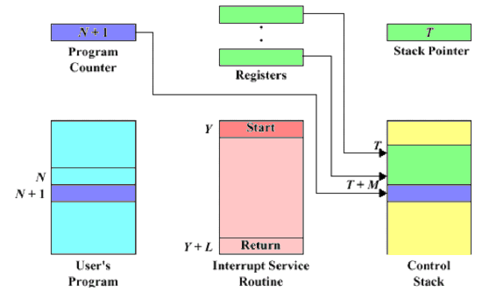
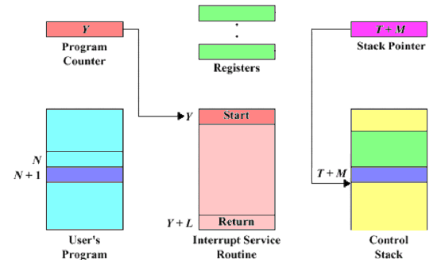
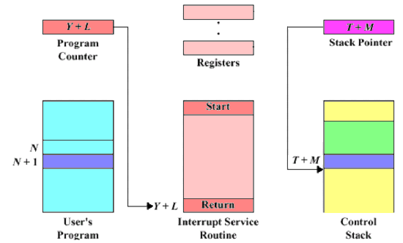
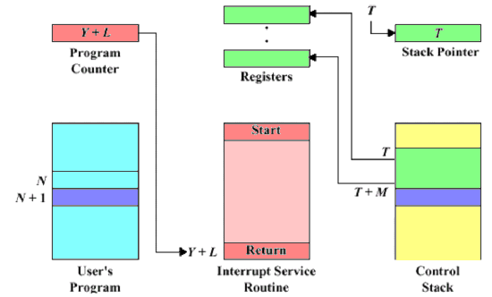
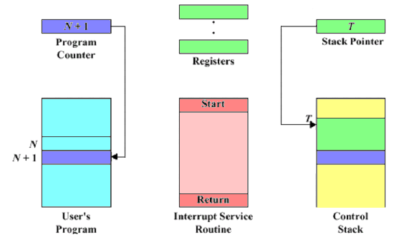
Interrupts

Slide 10
Interrupts en I/O

Slide 11
Interrupts en I/O

Slide 12
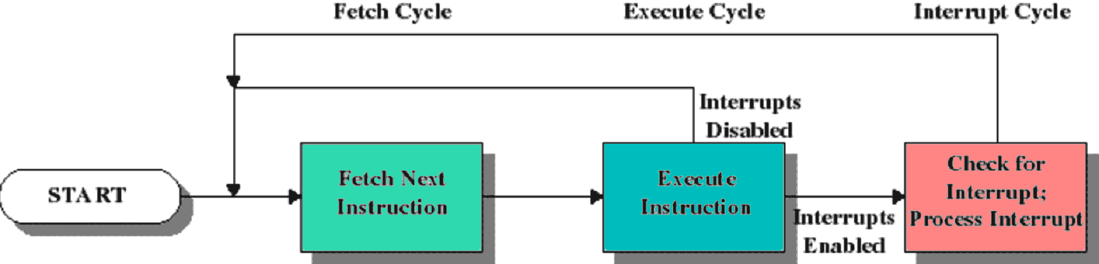
instructiecyclus

Slide 16
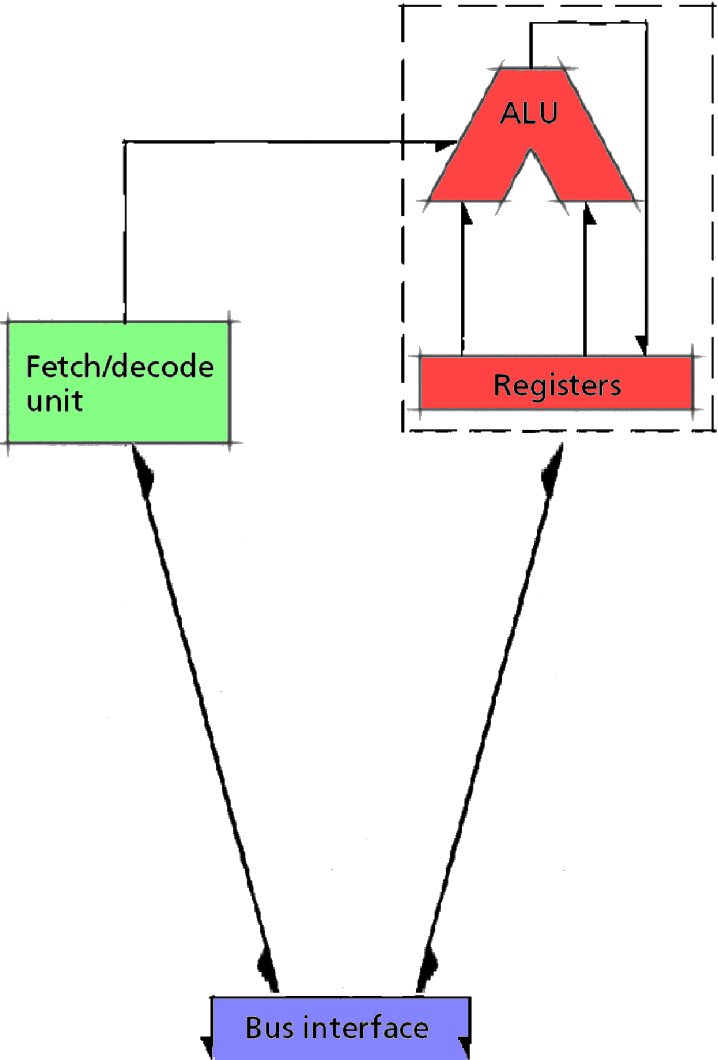
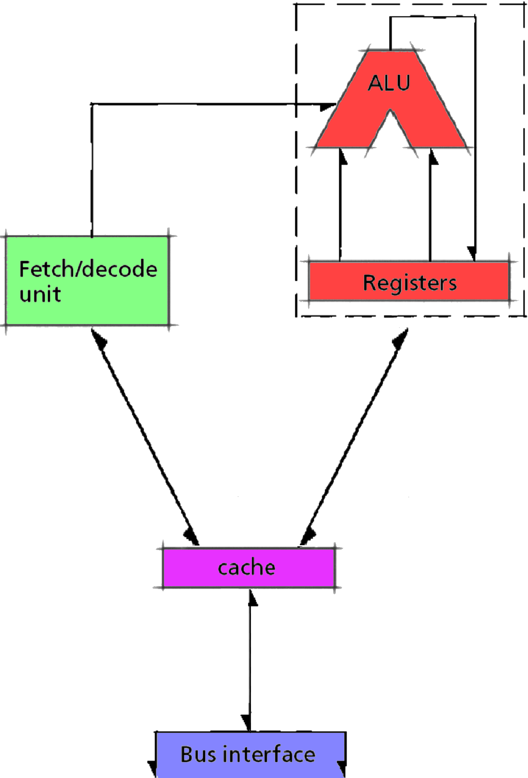
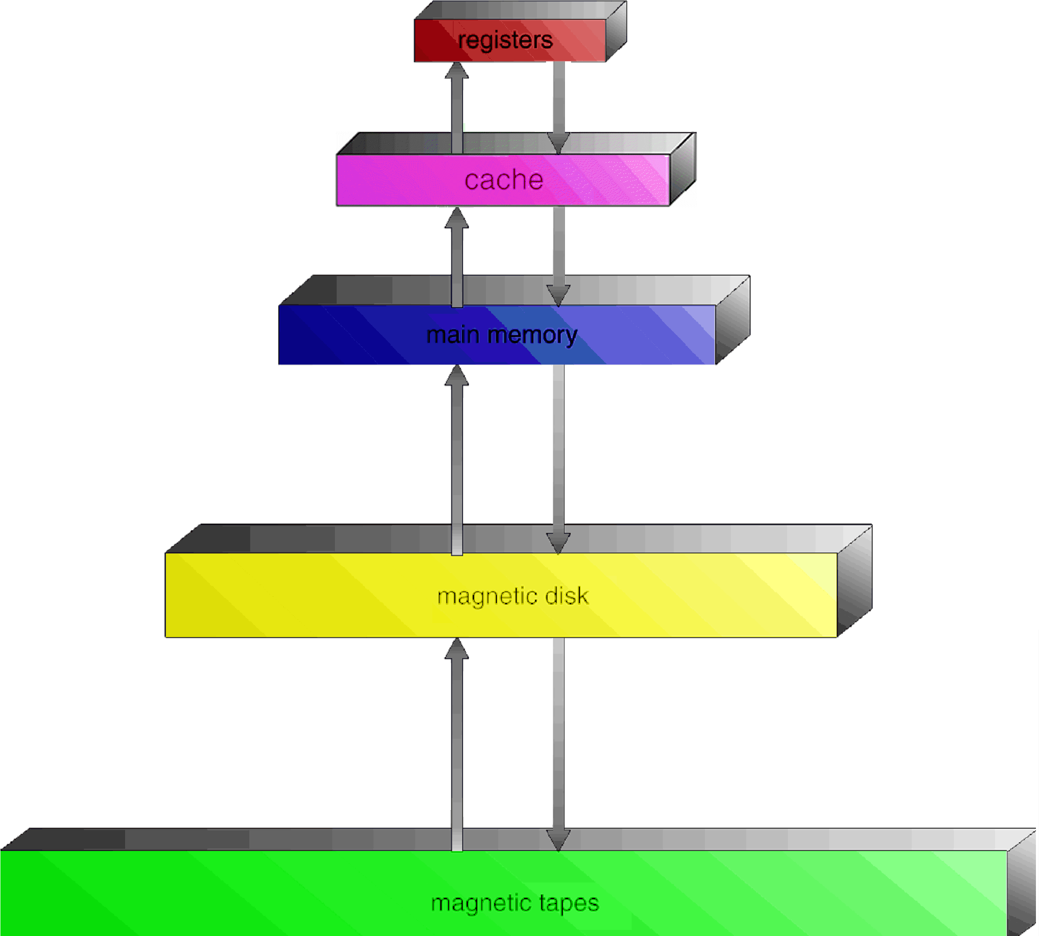
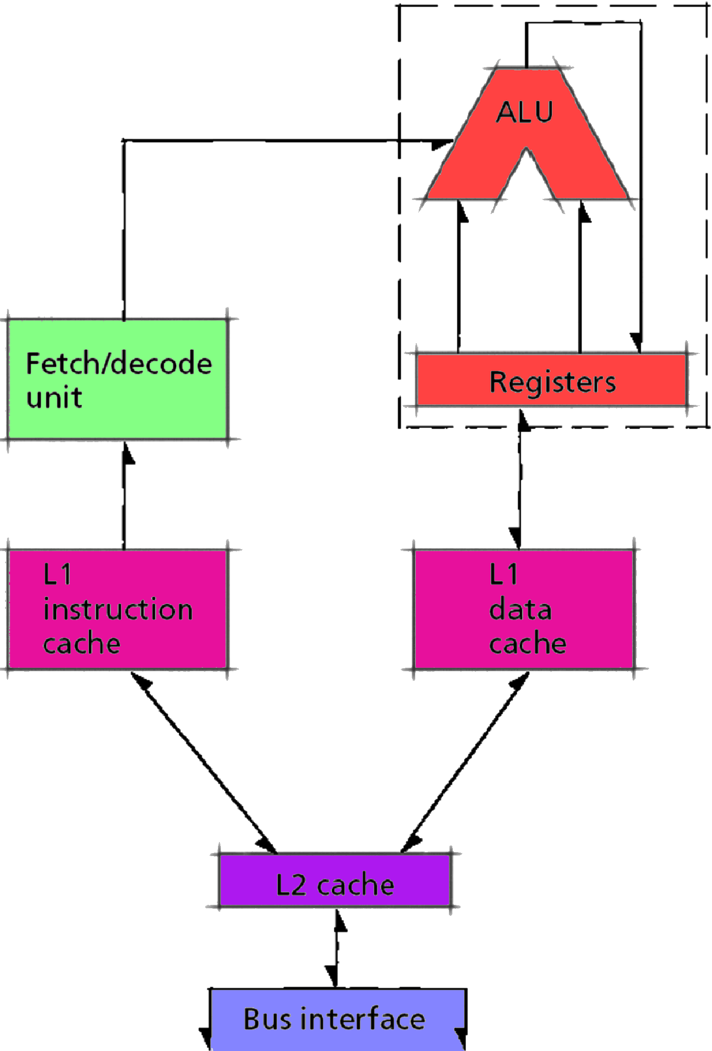
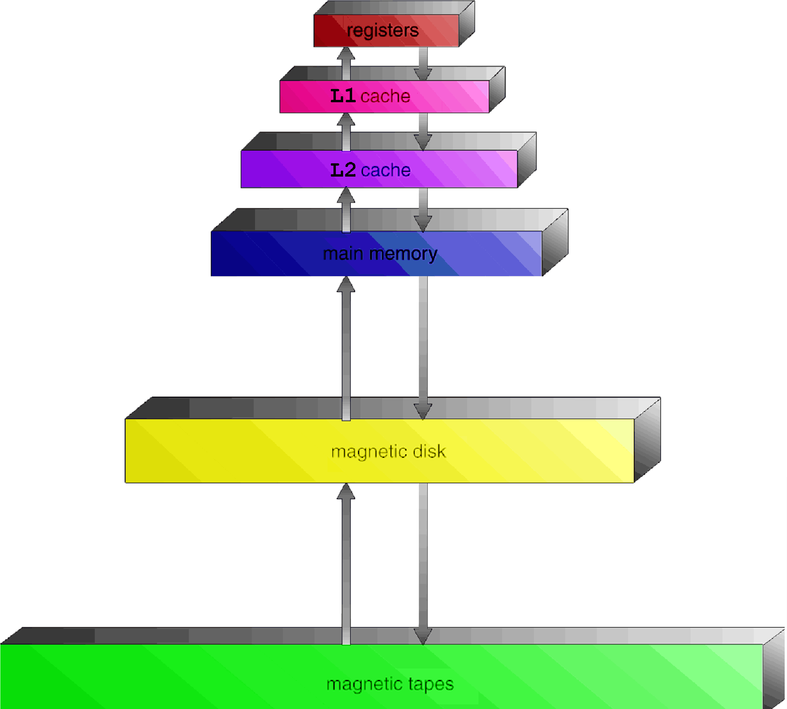
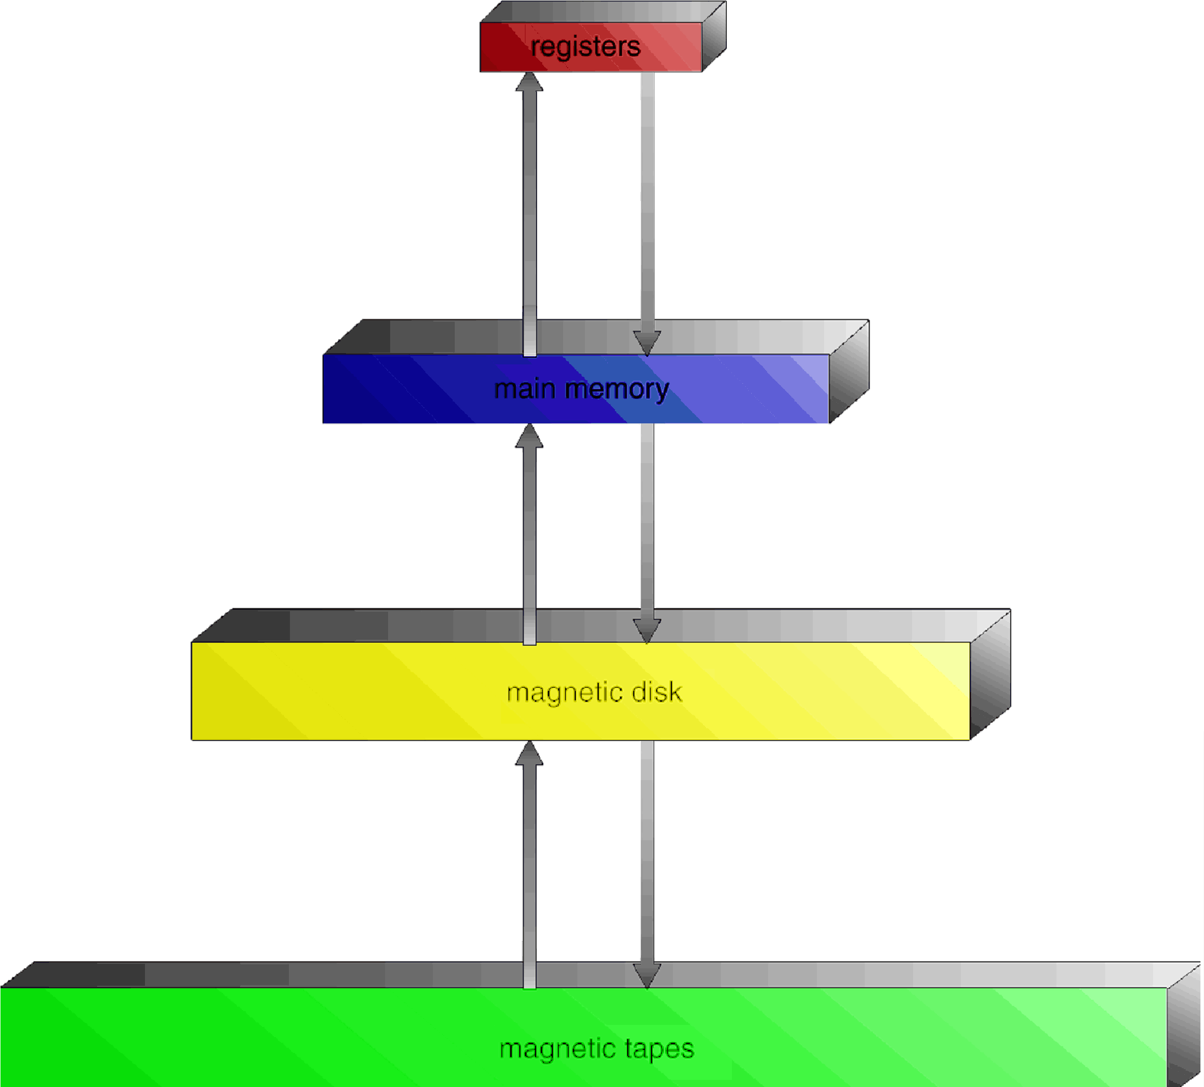

Slide 17
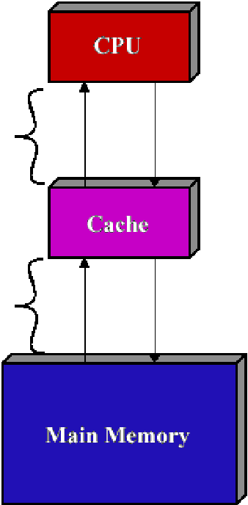
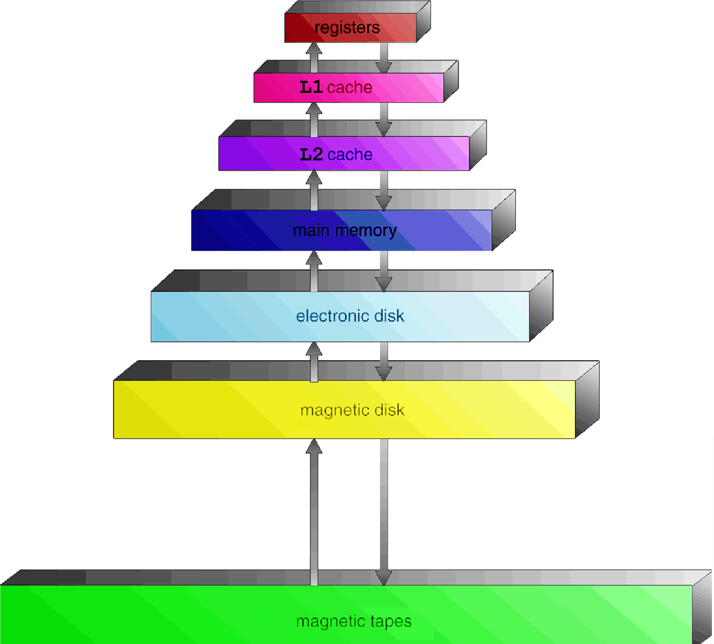
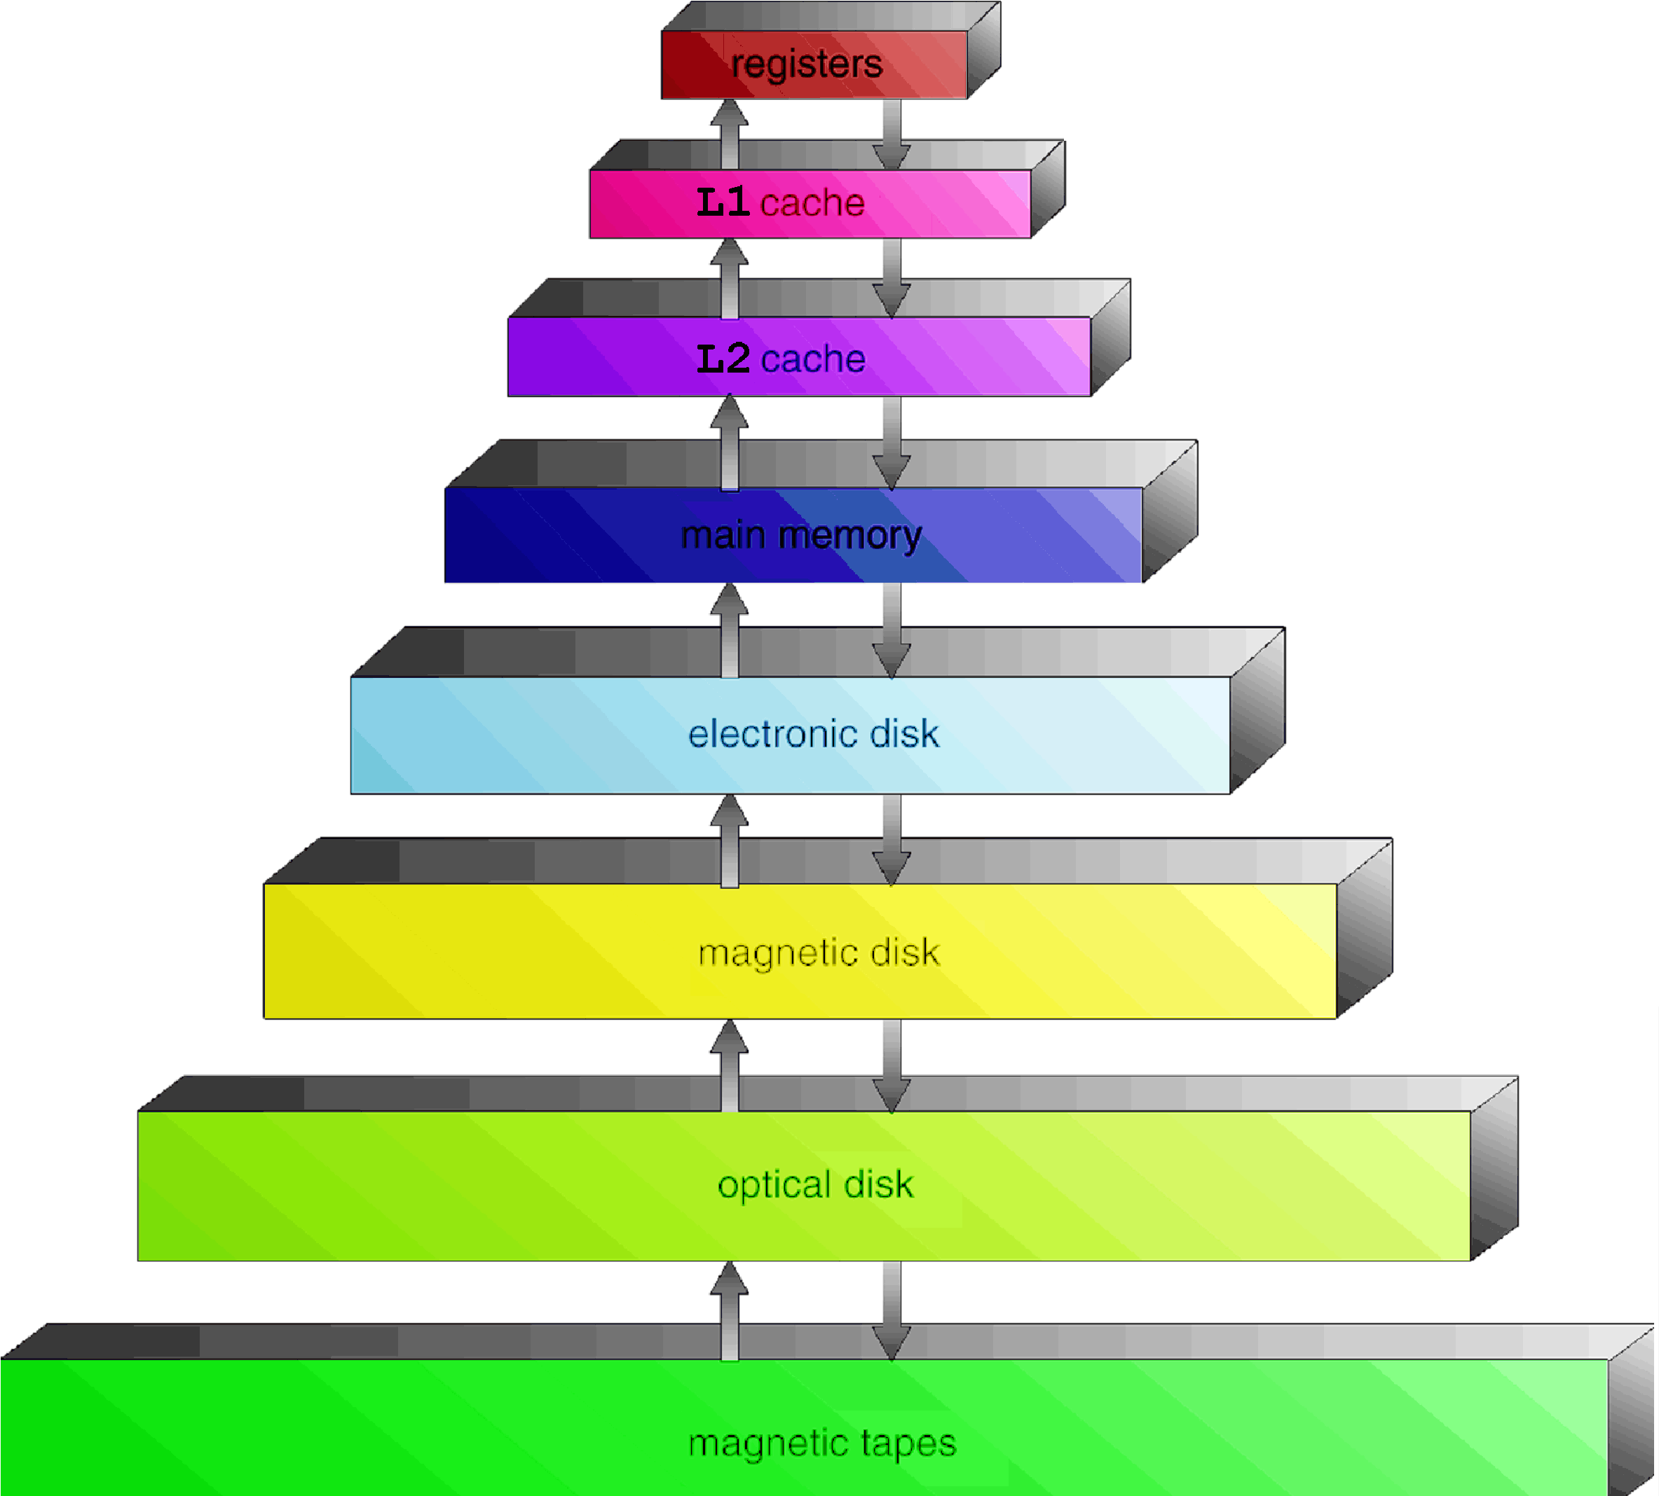
kopiëren van
woorden
kopiëren van
woorden
kopiëren van
woorden?
kopiëren van
blokken !

Slide 18
n-k
k
K=2^{k}
C<2^{n-k}
n-k

Slide 19
overzicht besturingssystemen
basisbegrippen computerarchitectuur
  instructiecyclus
  kernelmodus ↔ gebruikersmodus
  input/output
  interrupts
  geheugenhiërarchie
doel en functie
kenmerken van moderne besturingssystemen
overzicht Windows NT & Unix/Linux

Slide 20
functie van besturingssystemen
virtuele machine: meer eenvoudige, gelaagde interface naar gebruikers en programmeurs toe
beheerder van bronnen
  processor(en)
  geheugens
  I/O-apparaten

Slide 21
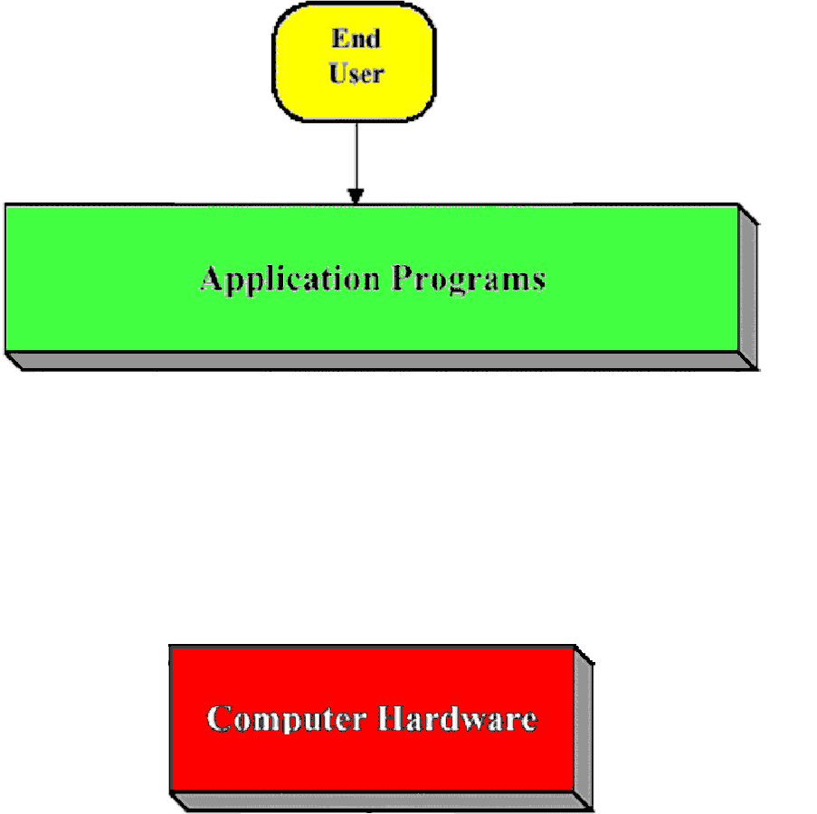
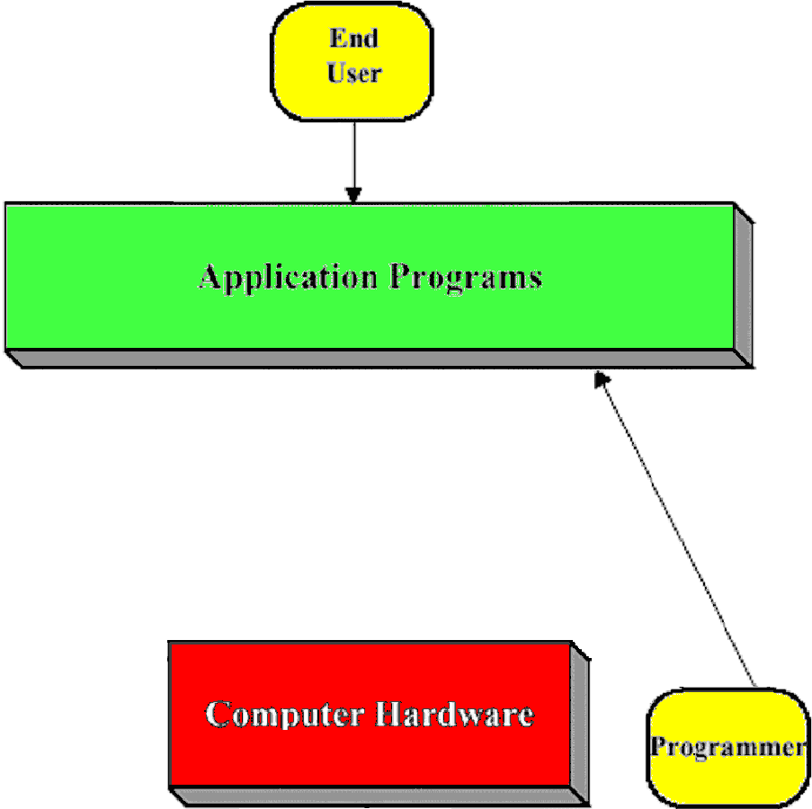
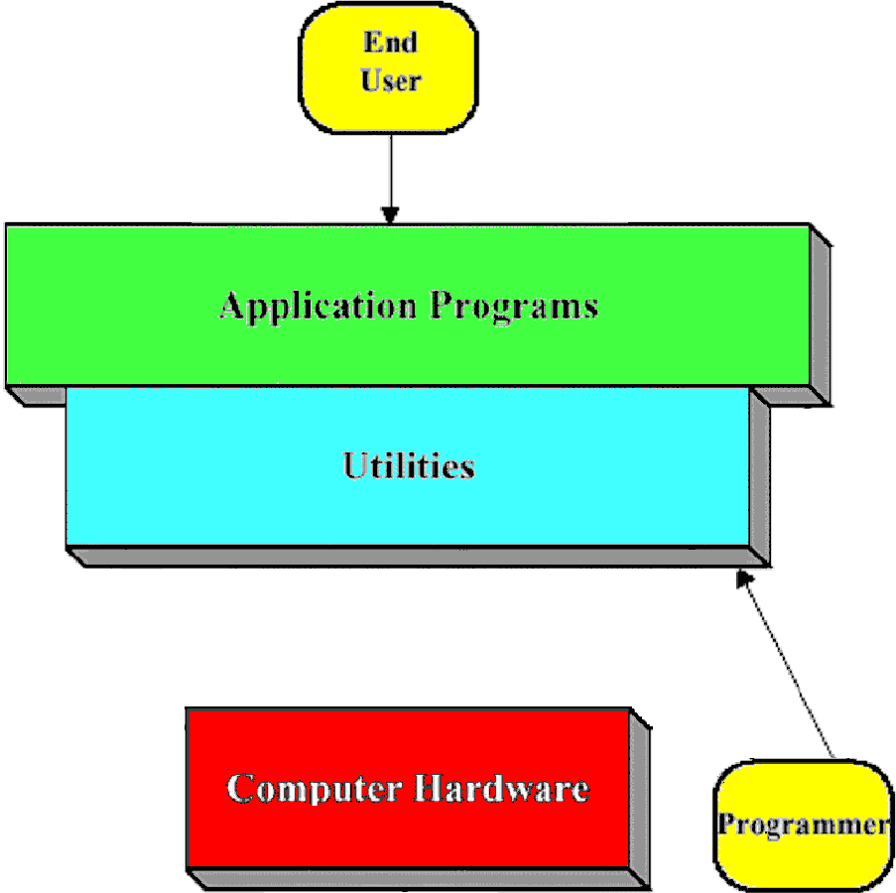
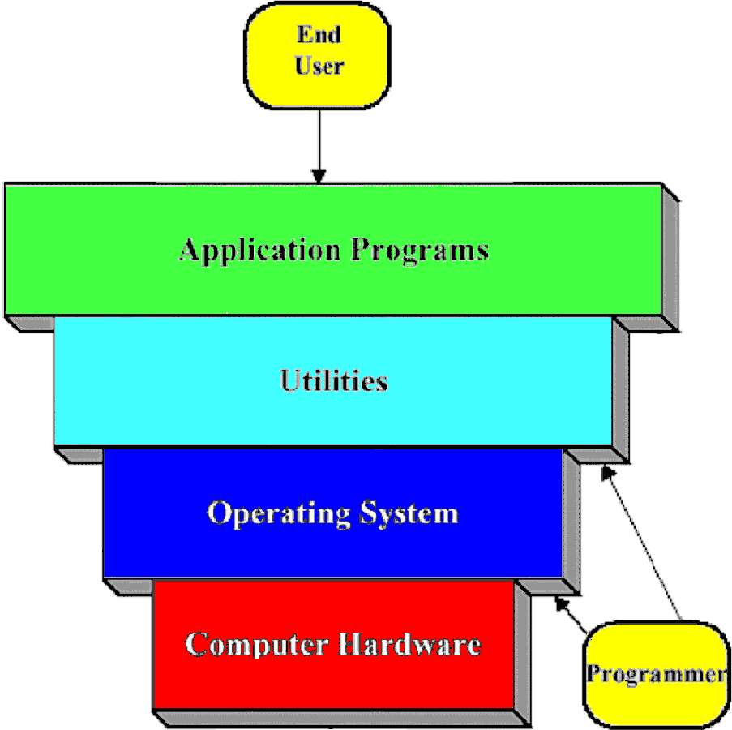

Slide 22
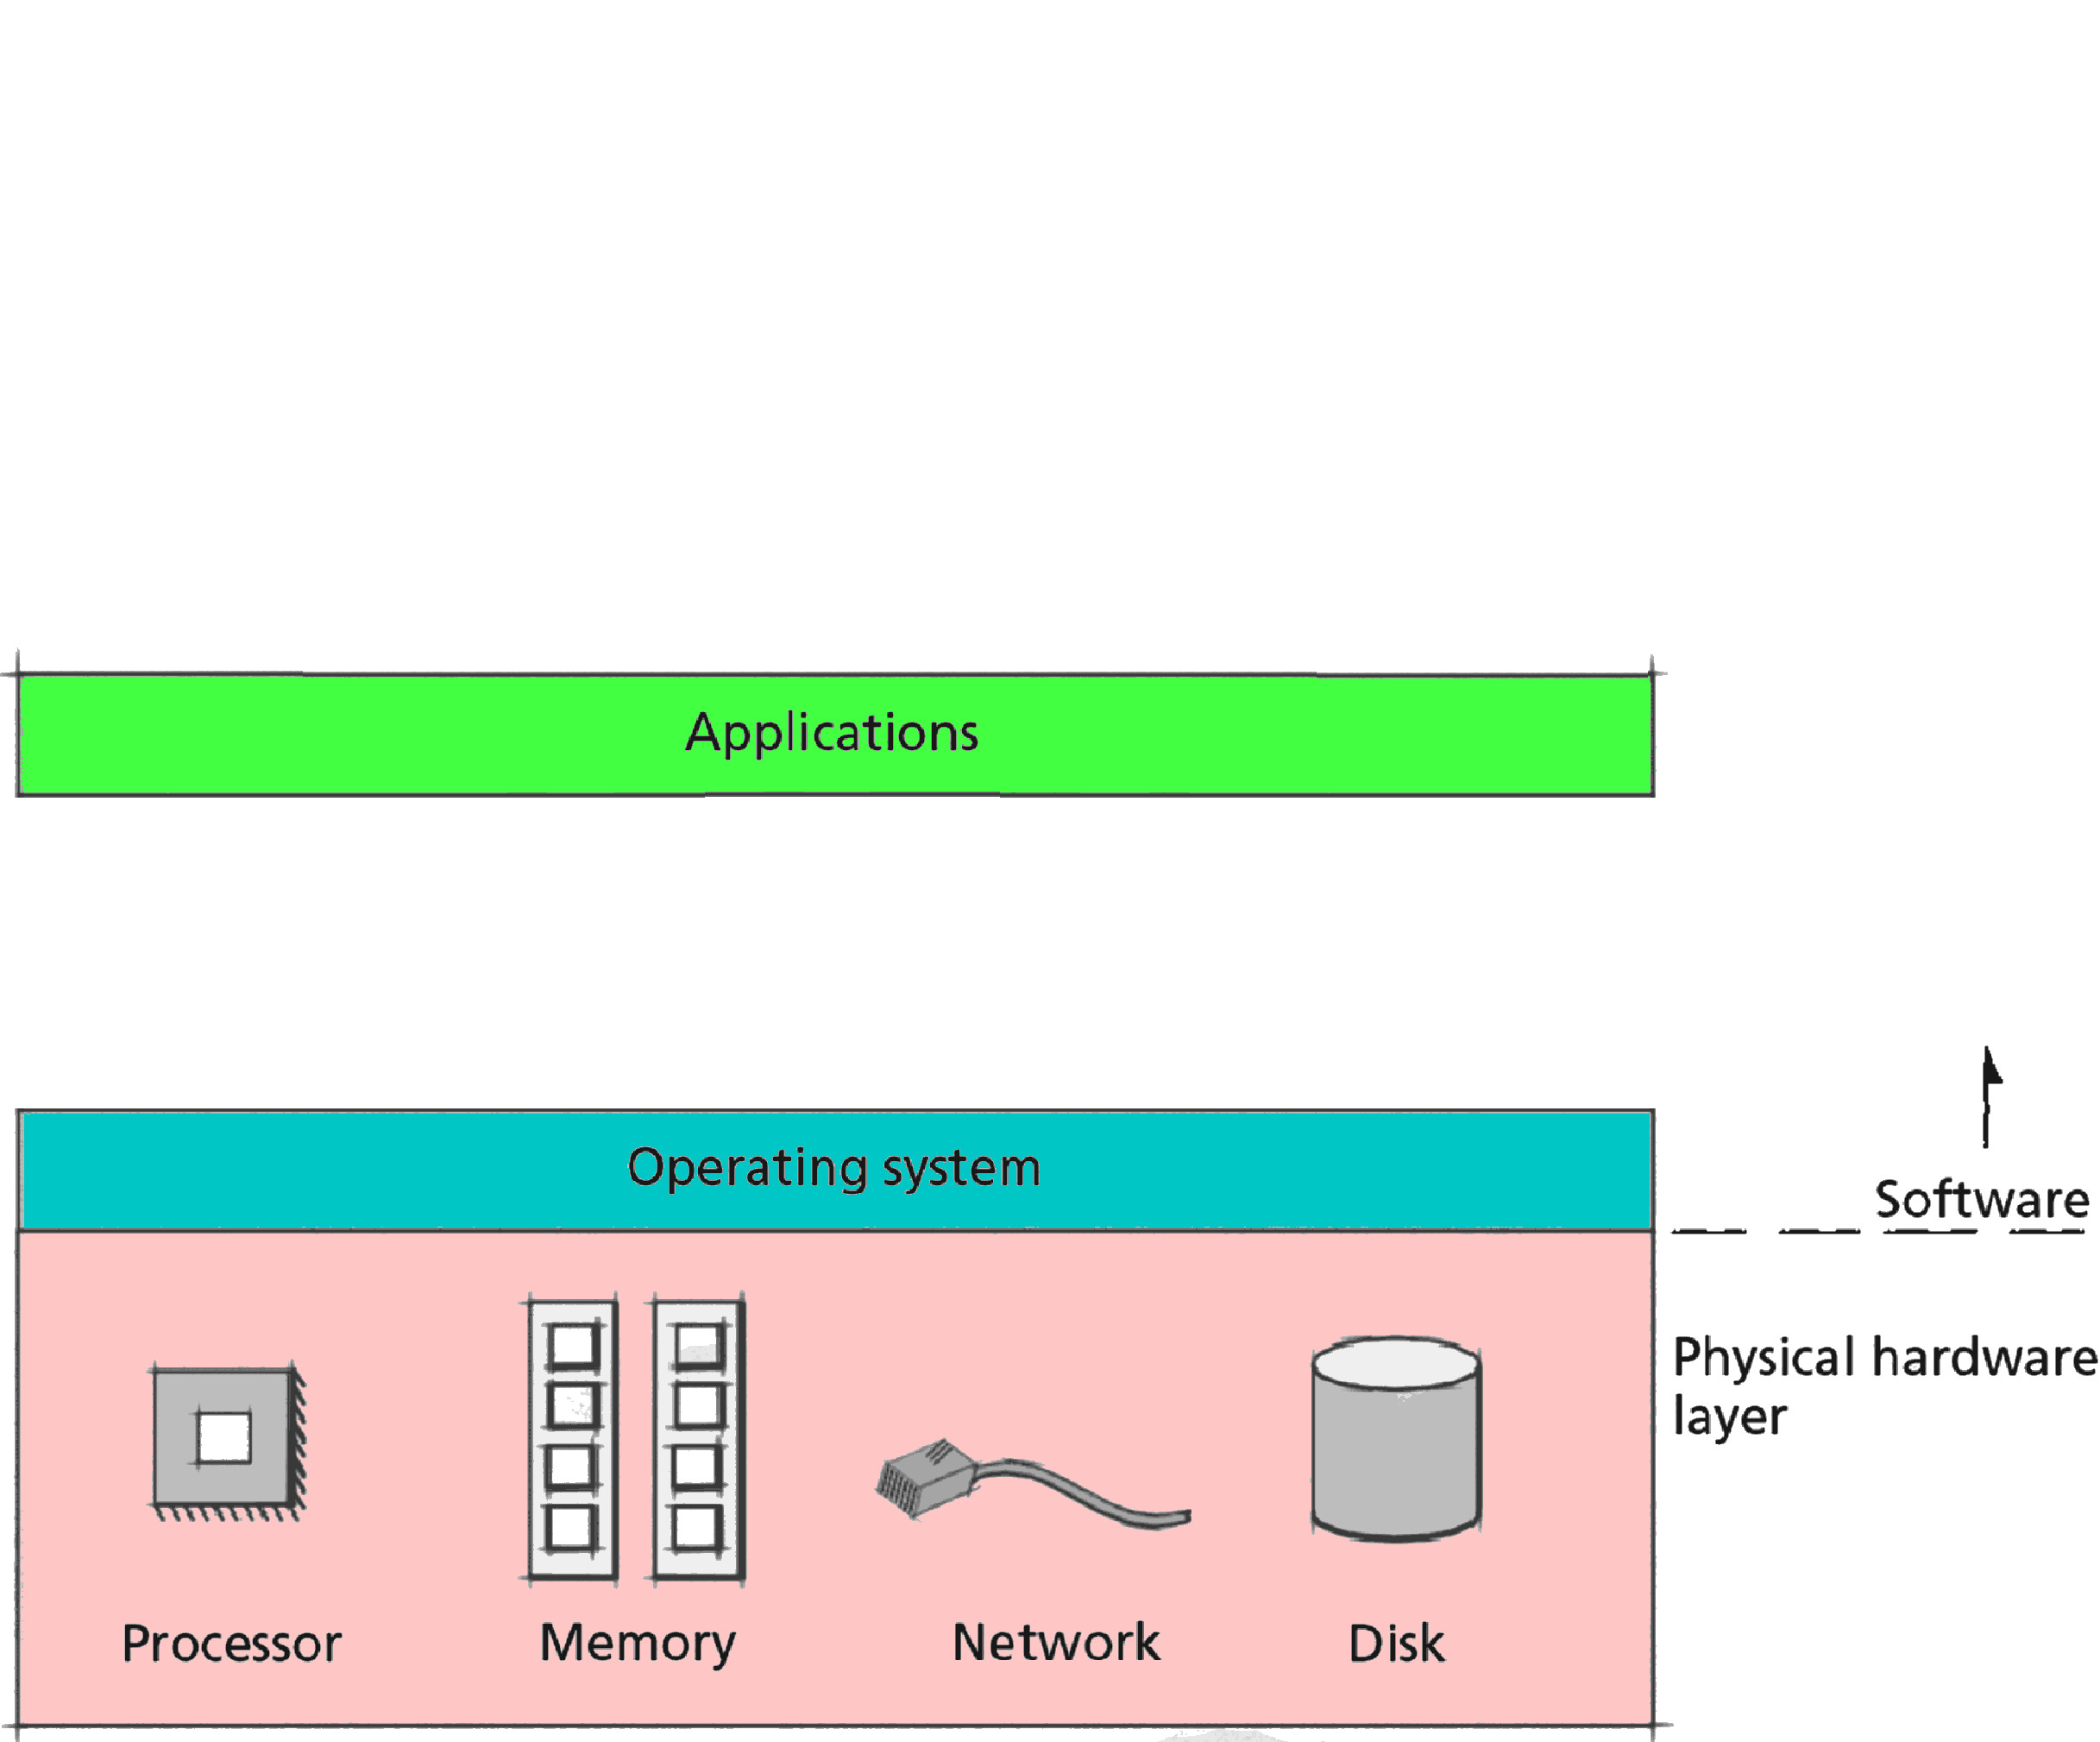
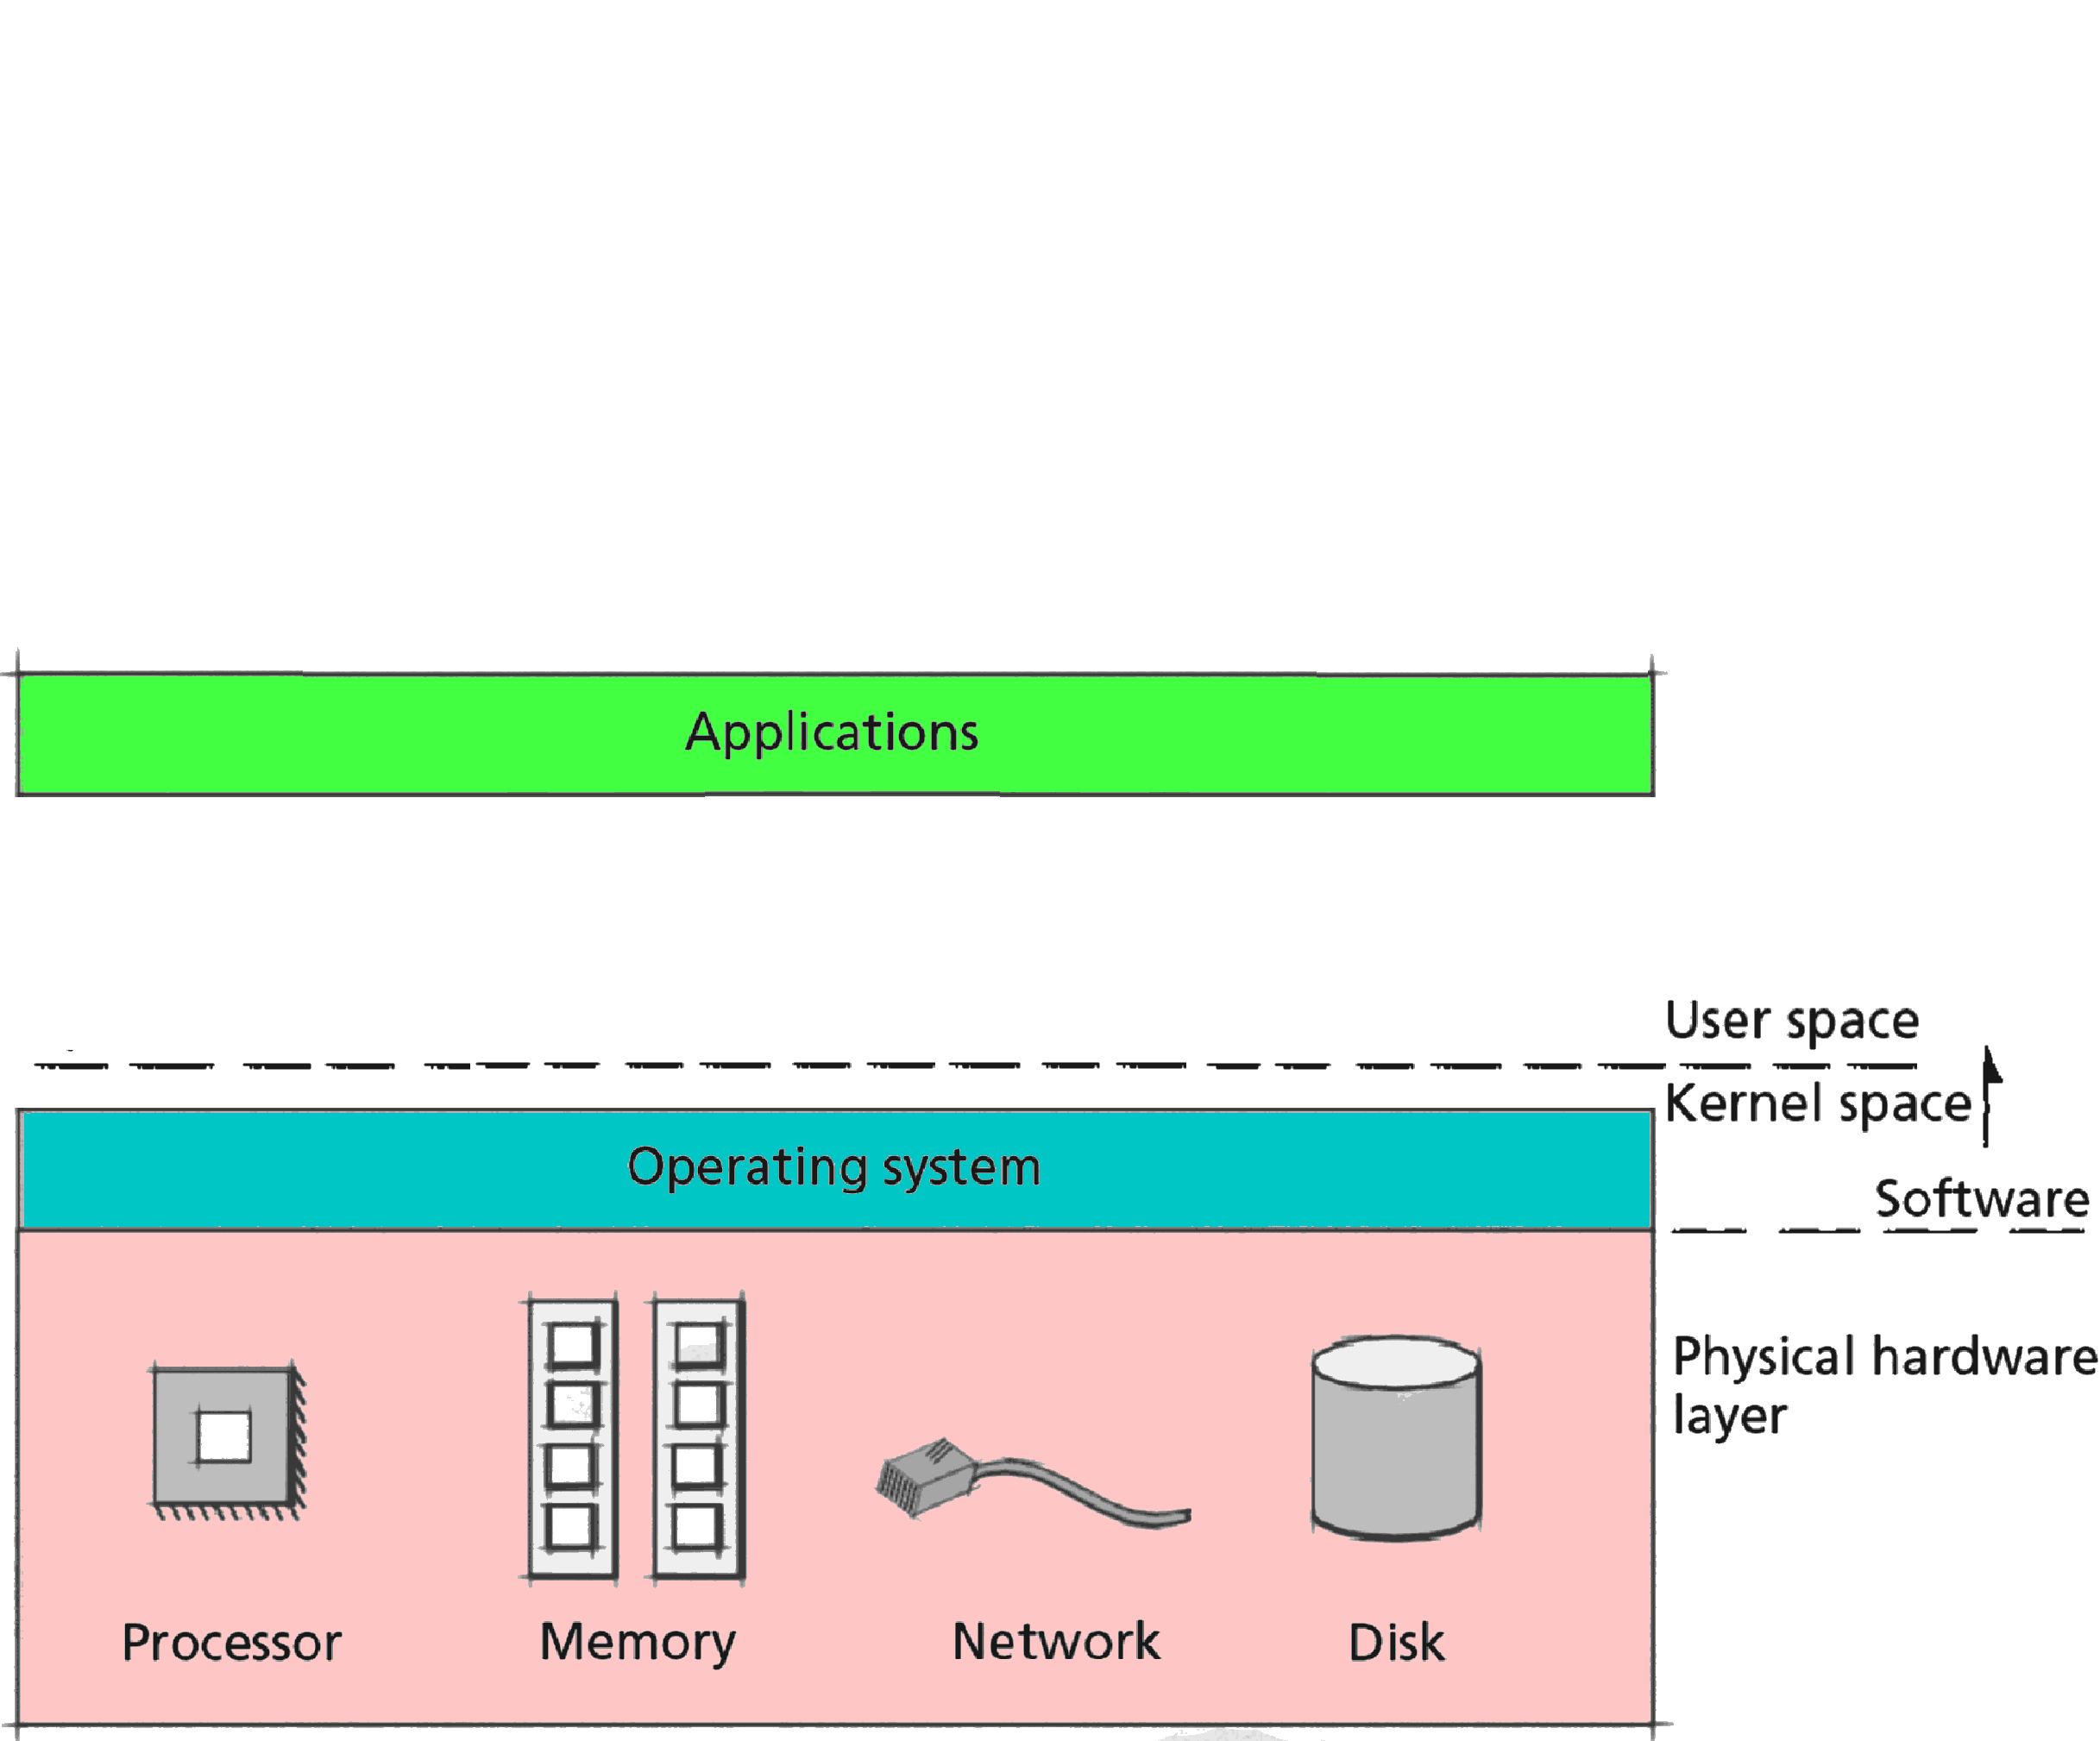
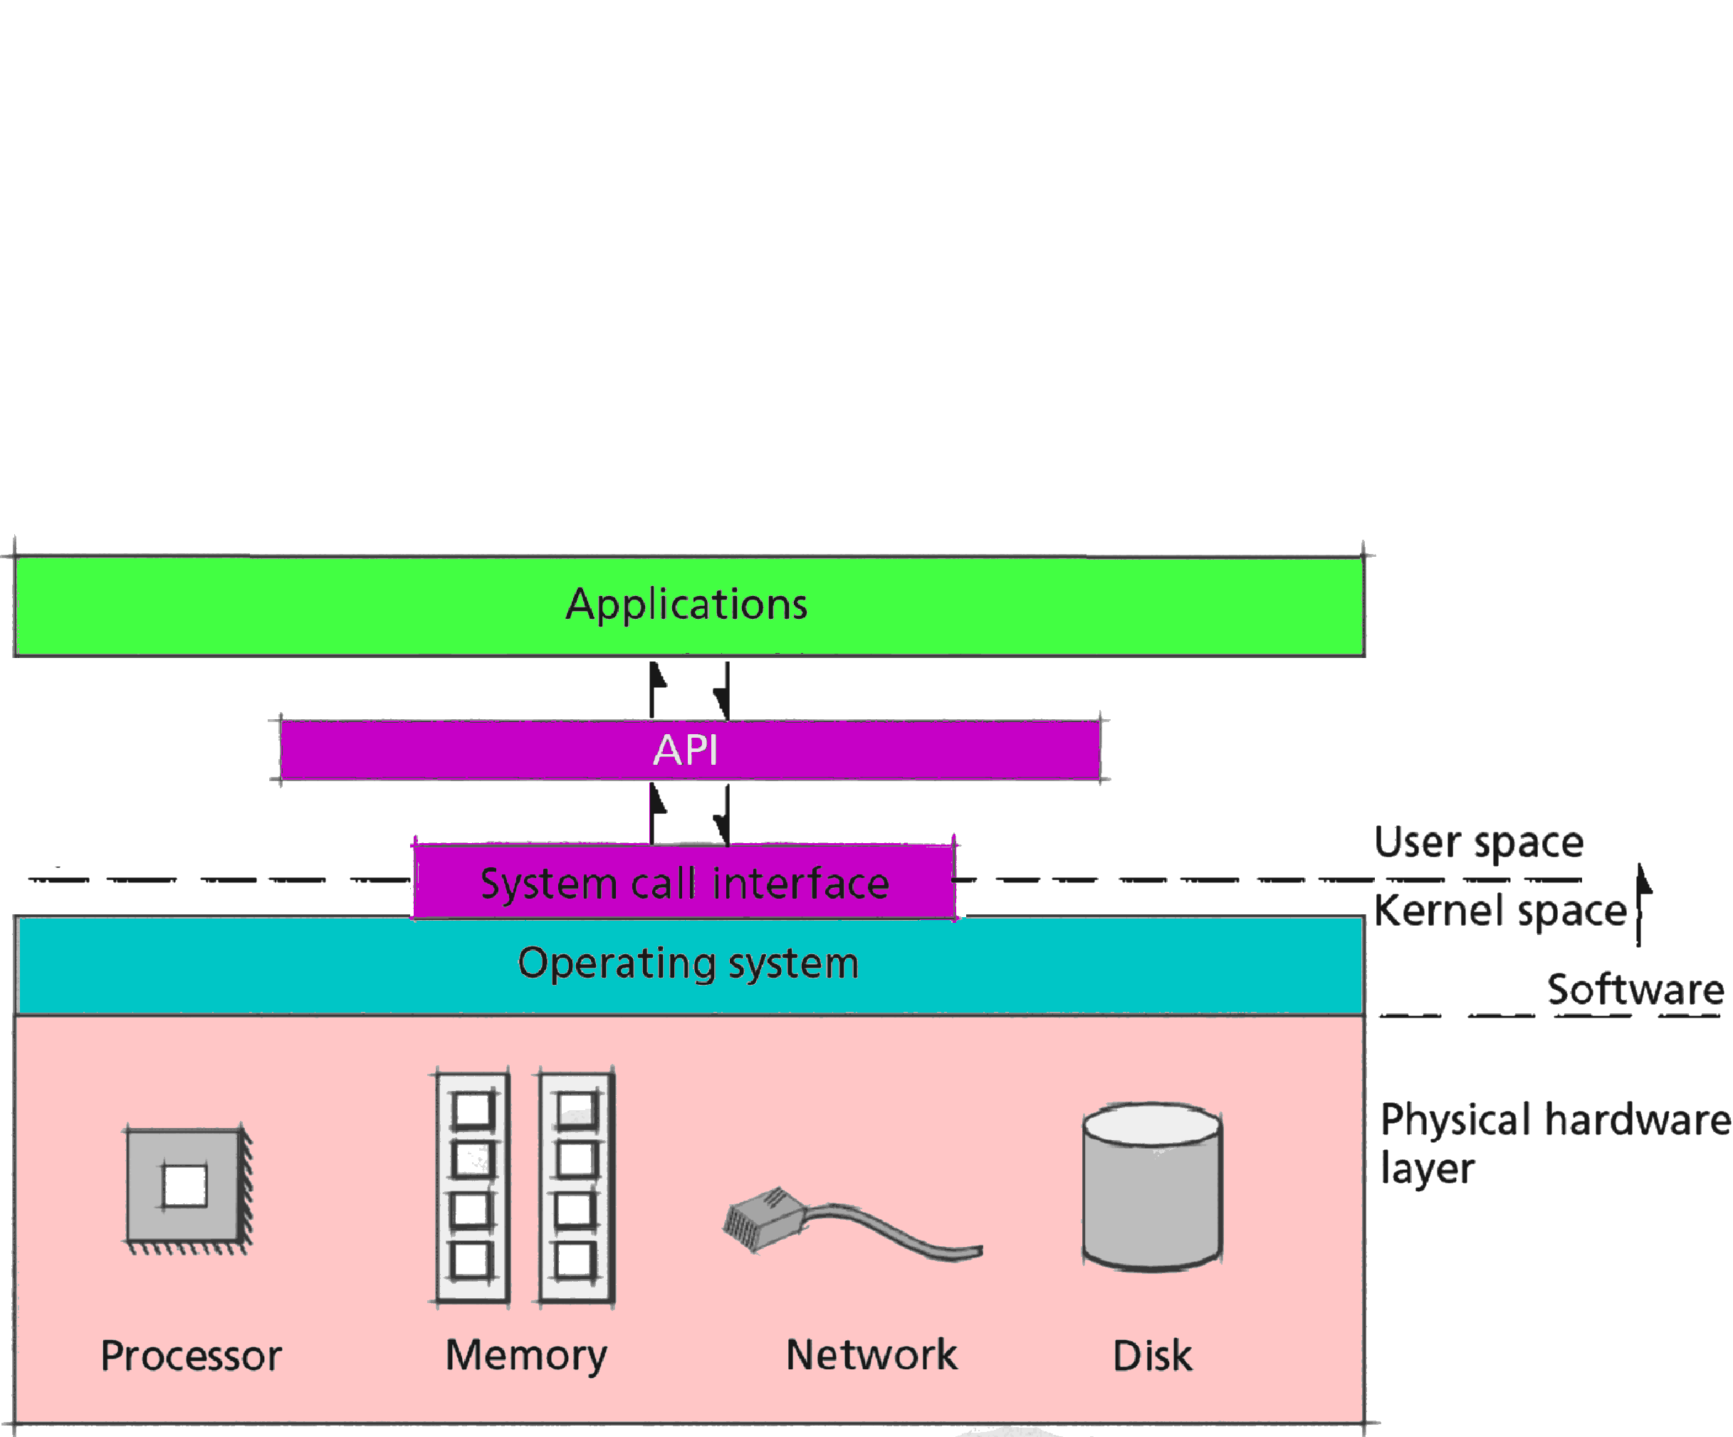
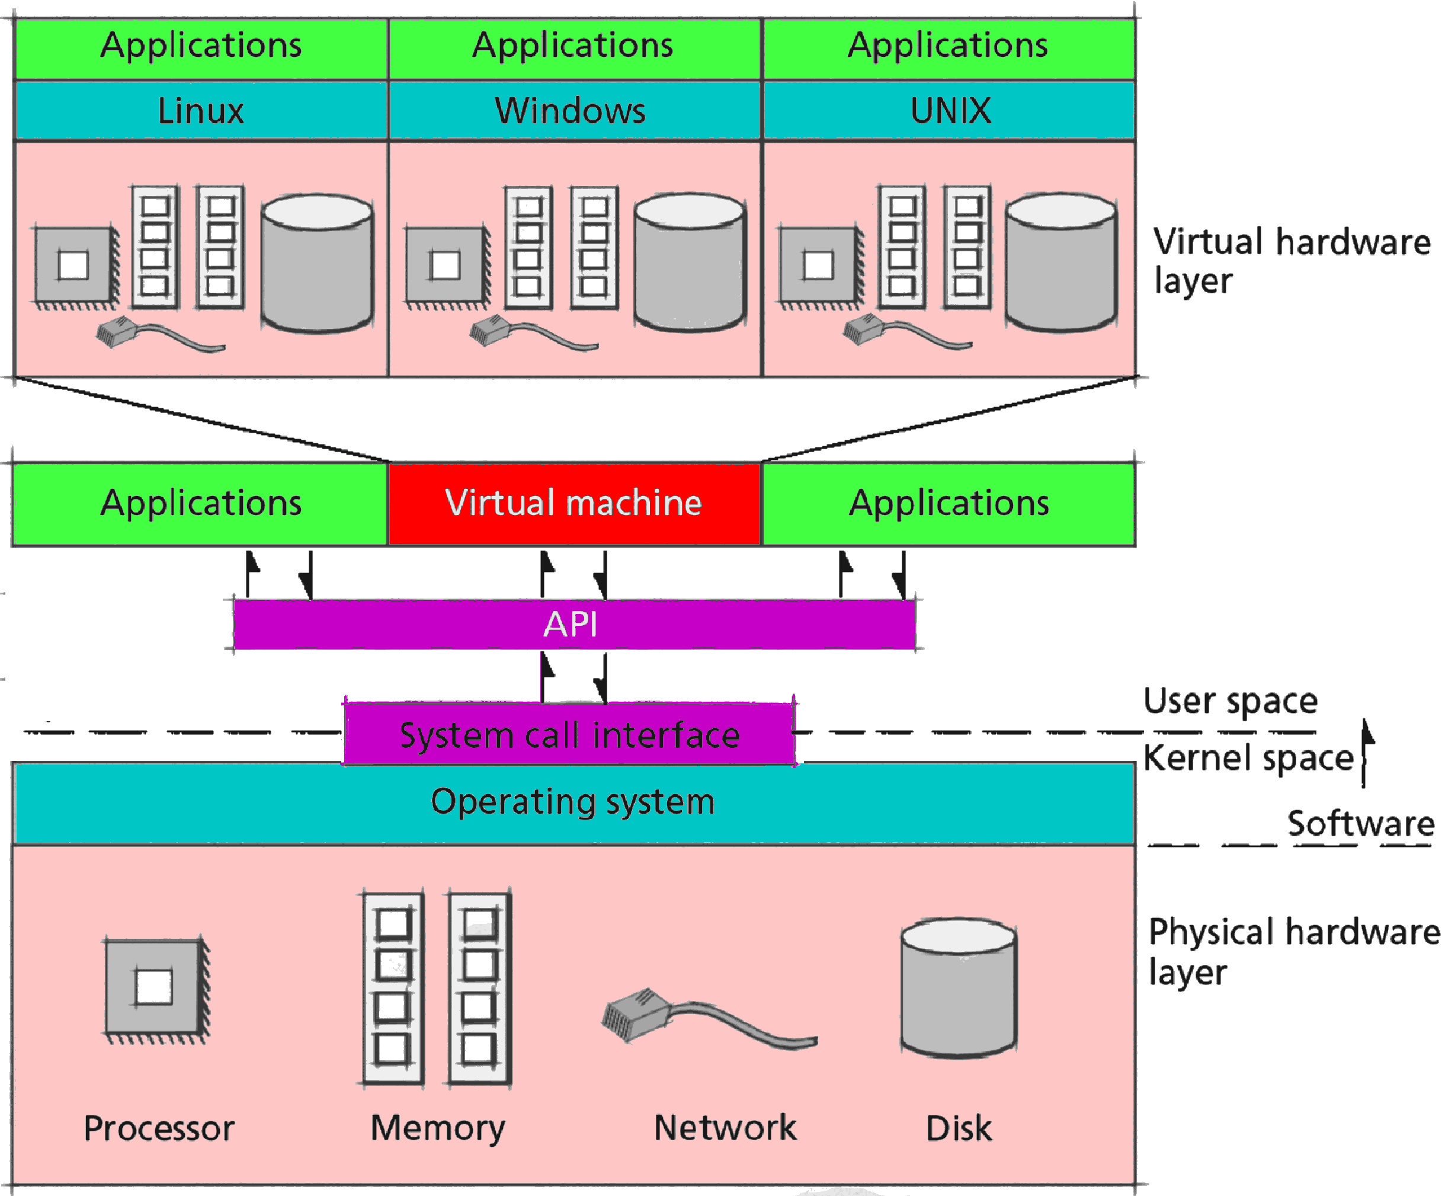

Slide 23
functie van besturingssystemen
eenvoudige interface
  laden en uitvoeren van programma’s
  toegang tot hulpprogramma’s
  afhandeling software en hardware fouten
  uniforme interface naar I/O apparaten
  uniforme toegang tot bestanden
  samenwerking en synchronisatie programma’s
  beveiliging
  gebruik- en prestatiestatistieken

Slide 24
functie van besturingssystemen
beheerder van bronnen: toewijzen van voorzieningen aan programma’s
  processor(en)
  geheugens
  I/O-apparaten en bestanden
    regeling van de gegevensstroom
doet hiervoor een beroep op hardware faciliteiten !

Slide 25
overzicht besturingssystemen
basisbegrippen computerarchitectuur
  instructiecyclus
  kernelmodus ↔ gebruikersmodus
  input/output
  interrupts
  geheugenhiërarchie
doel en functie
kenmerken van moderne besturingssystemen
overzicht Windows NT & Unix/Linux

Slide 26
kenmerken van moderne besturingssystemen
multitasking en multithreading
symmetrische multiprocessing
modulair ontwerp
  microkernelarchitectuur
  objectgeoriënteerd ontwerp
  gedistribueerde omgeving

Slide 27
multitasking

Slide 28
multitasking

Slide 29
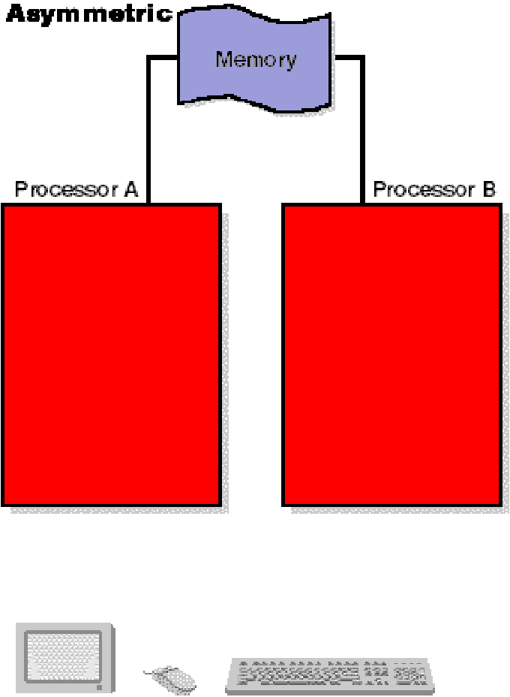
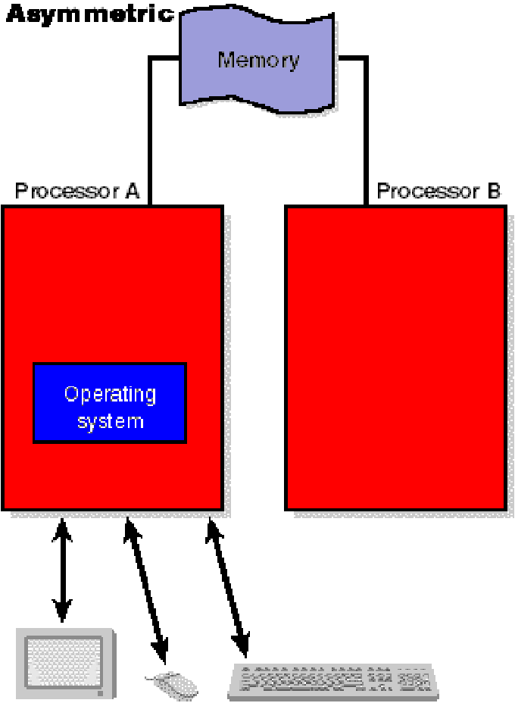
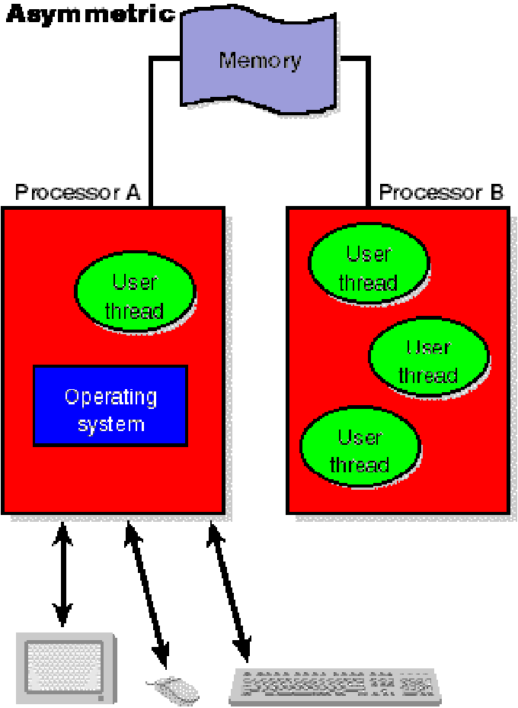
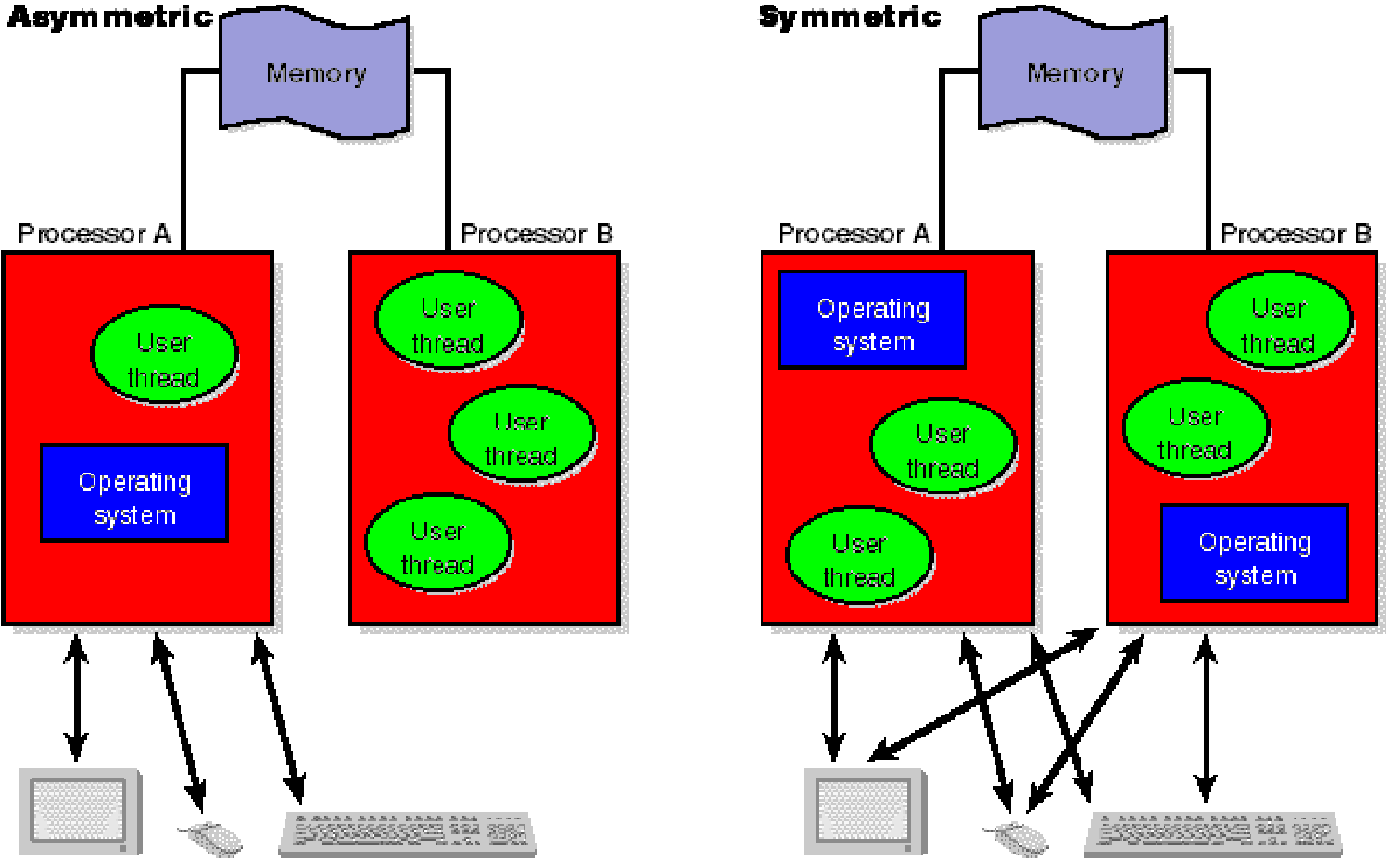
multiprocessing

Slide 30
multitasking en multiprocessing

Slide 31
monolithische kernel

Slide 32
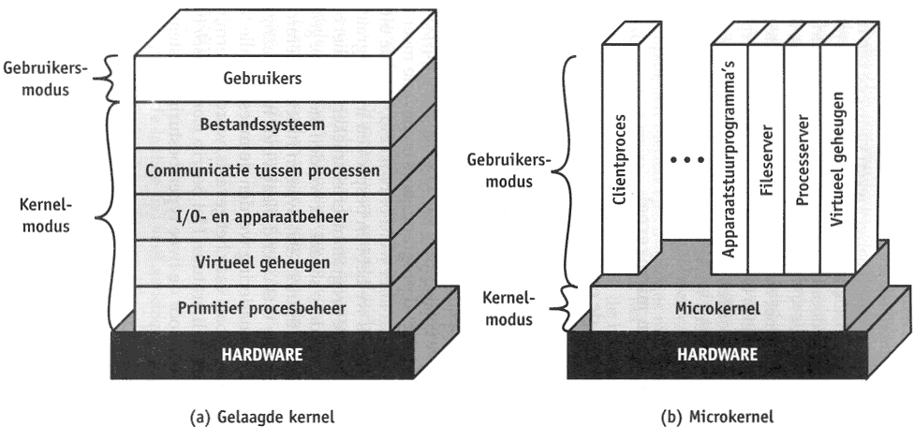
gelaagde kernel

Slide 33
microkernelarchitectuur

Slide 34
microkernelarchitectuur

Slide 35
modulaire kernel

Slide 36
architectuur Windows NT

Slide 37
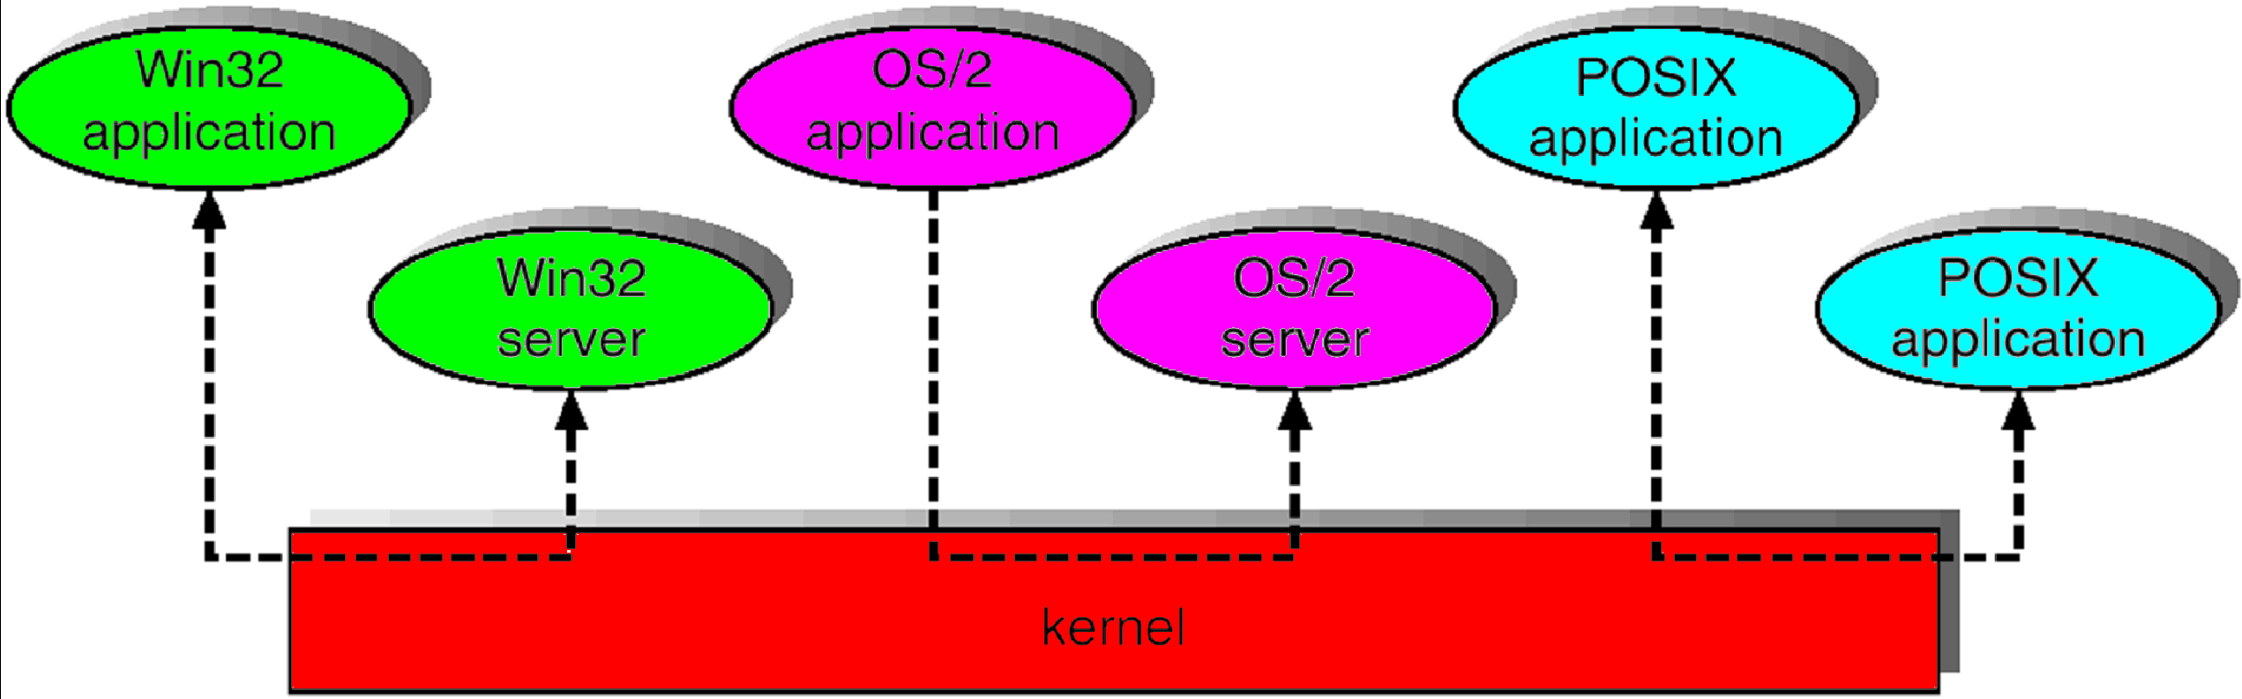
architectuur Windows NT

Slide 38
architectuur Windows NT

Slide 39
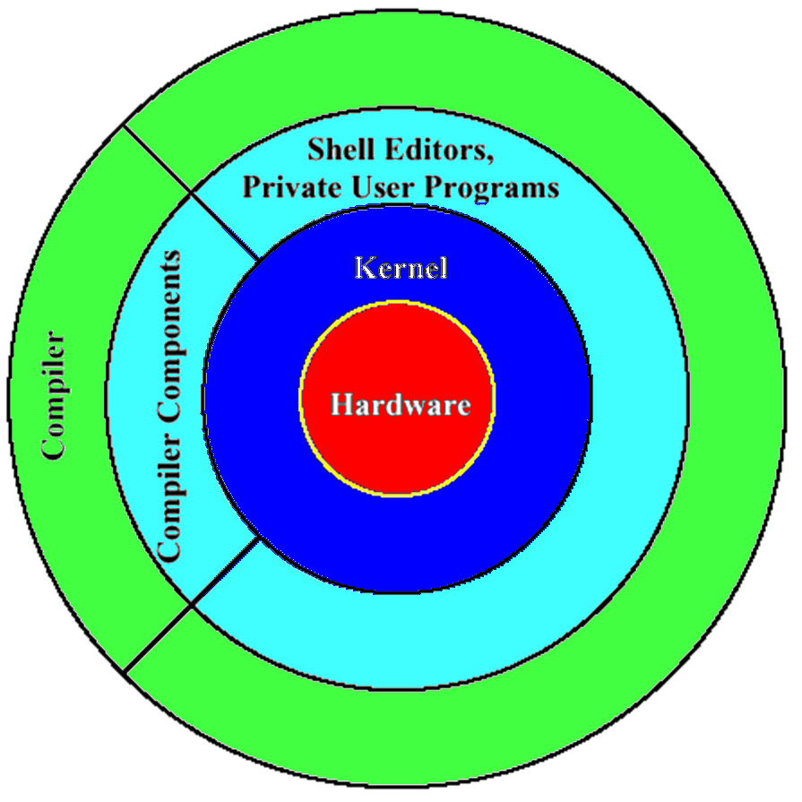
architectuur UNIX

Slide 40
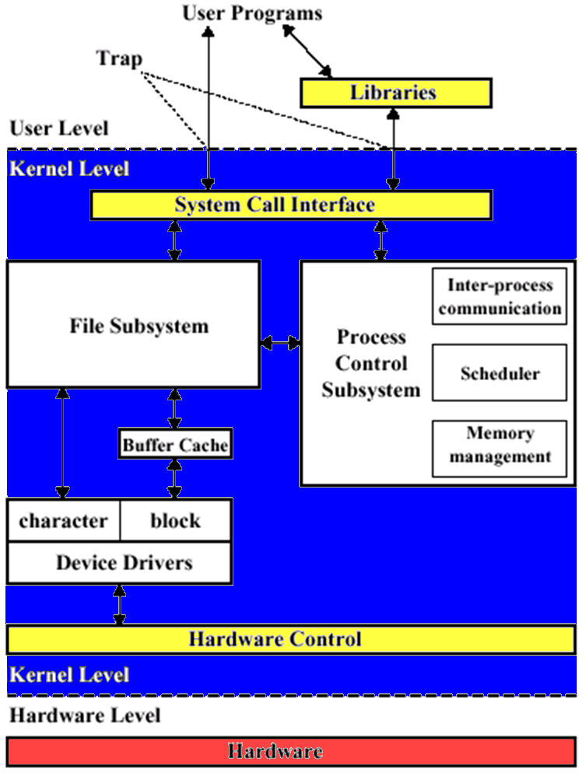


architectuur UNIX

Slide 41

architectuur LINUX

Slide 42

architectuur MacOS

Slide 43

architectuur Solaris

